Slide 1
Архивный отдел администрации Увельского муниципального района
«Все во имя Победы»
к 75- летию со дня Победы
в Великой Отечественной войне

Slide 3
ВЕЛИКАЯ ОТЕЧЕСТВЕННАЯ ВОЙНА - самая крупная война в истории человечества. Слово «великий» означает, очень большой, громадный, огромный. В самом деле, война захватила огромную часть территории нашей страны, в ней участвовали десятки миллионов людей, она длилась долгих четыре года, а победа в ней потребовала от нашего народа громадного напряжения всех физических и духовных сил. Отечественной войной она называется потому, что эта война — справедливая, направленная на защиту своего Отечества. На борьбу с врагом поднялась вся наша огромная страна! Мужчины и женщины, пожилые люди, даже дети ковали победу в тылу и на передовой. Нападение Германии на Советский Союз было неожиданным. В эти июньские дни десятиклассники заканчивали школу, в школах проходили выпускные балы. Юноши и девушки в светлых нарядных одеждах танцевали, пели, встречали рассвет. Они строили планы на будущее, мечтали о счастье и любви. Но война жестоко разрушила эти планы! Молодые люди снимали школьную форму, надевали шинели и прямо со школьной скамьи шли на войну, становились бойцами Красной Армии. Бойцов, служивших в Красной Армии, называли красноармейцами. Каждый день эшелоны увозили бойцов на фронт. Все народы Советского Союза поднялись на борьбу с врагом! По масштабам человеческих жертв и разрушений эта война превзошла все войны, которые были на нашей планете. Было уничтожено огромное количество людей. На фронтах в боевых операциях было убито свыше 20 млн солдат. В ходе Второй мировой войны погибло около 55 млн человек, из них почти половина — граждане нашей страны. Ужас и потери Второй мировой войны объединили людей в борьбе против фашизма, и поэтому огромная радость победы охватила в 1945 году не только Европу, но и весь мир.
9 мая 1945 года для России
навечно стало великой датой
- ДЕНЬ ПОБЕДЫ над
Фашисткой Германией.

Slide 6
Выставка к 75-летию со Дня Победы в Великой Отечественной войне

Slide 7
Андриенко Михаил Артемьевич
Андриенко Михаил Артемьевич
Андриенко Михаил Артемьевич родился в 1920 году. Перед войной жил на Брянщине.
В апреле 1941 года часть, в которой он служил, перевели в Прибалтику 217-й отдельный стрелковый батальон. Строили оборонительную линию в Литве. 22 июня в 3 часа ночи пришел из наряда, а в 4 часа начался немецкий артобстрел. Но силы были не равны. Так Михаил Артемьевич попал в плен.
С июля 1941 по май 1945 года - концентрационные лагеря фашистской Германии: «Тауроген», «Гольштейн», « Бухенвальд», «Дора», «Бельзен», а потом советские лагеря в Сибири.
За участие в Великой Отечественной войне Михаил Артемьевич награжден Орденом Отечественной войны первой степени, медалью Жукова, медалью» За победу над Германией в Великой отечественной войне 1941-1945 г.г.», юбилейными медалями.

Slide 8
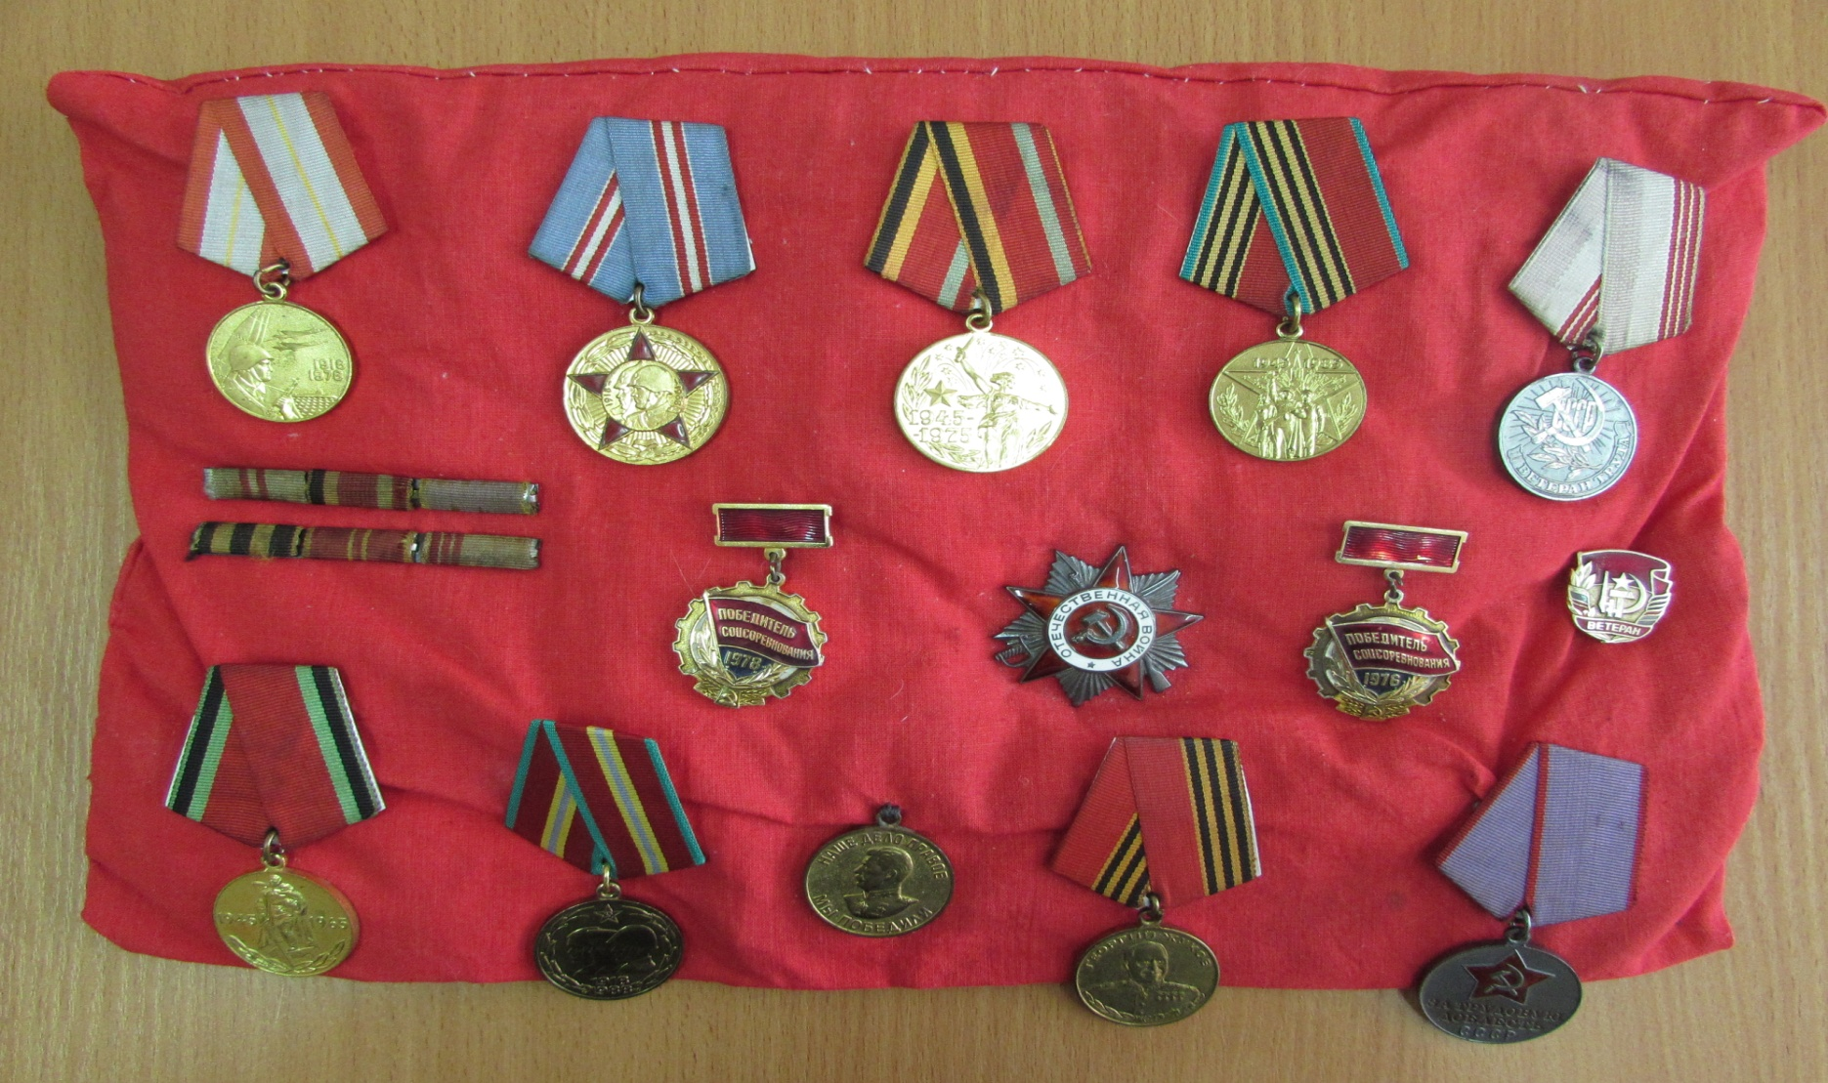
Награды Андриенко Михаила Артемьевича

Slide 9
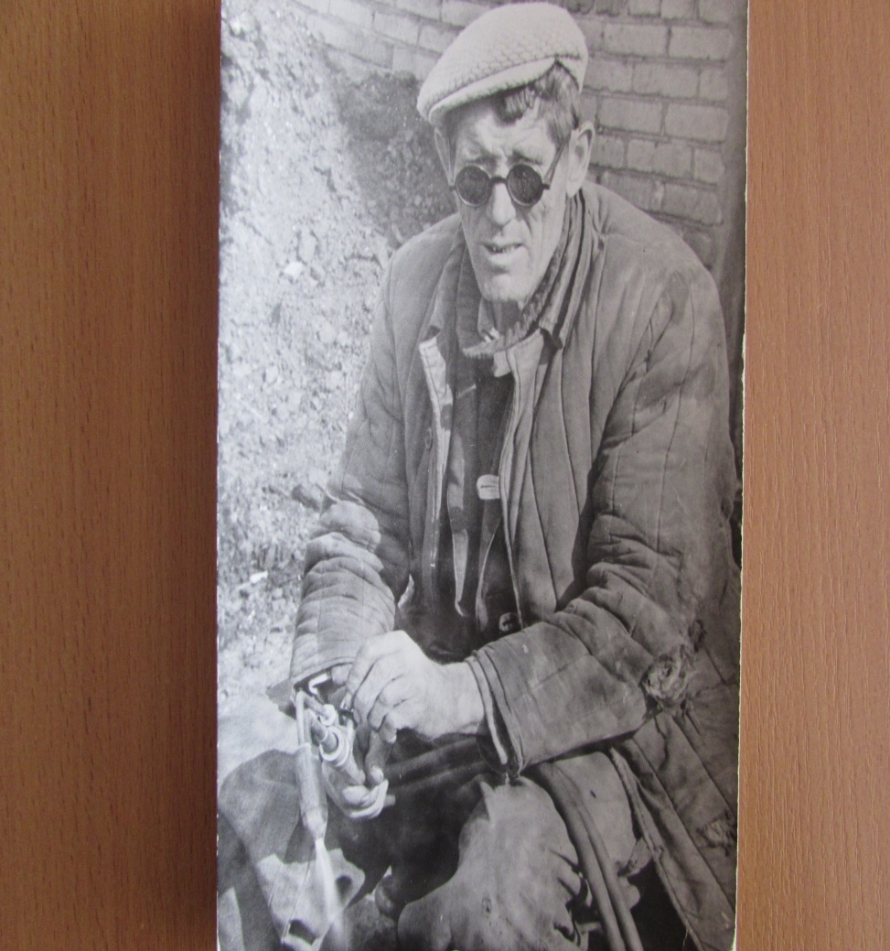
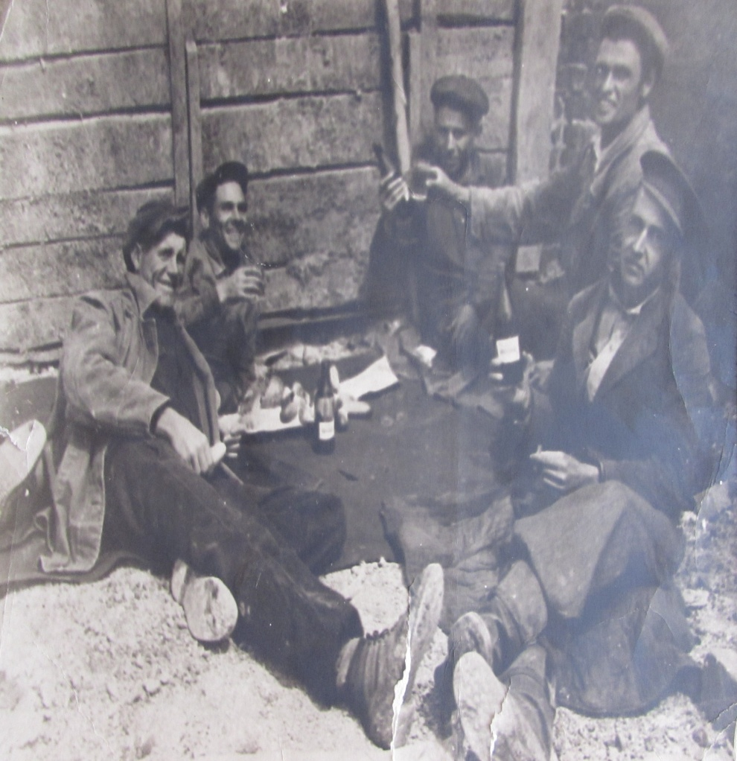
На работе с коллегами Андриенко М.А.

Slide 10
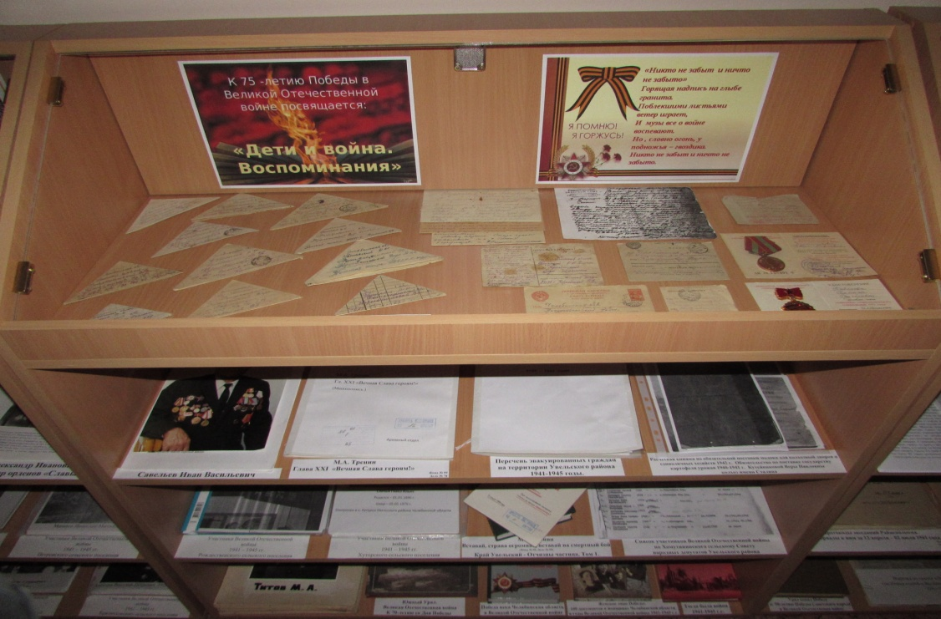
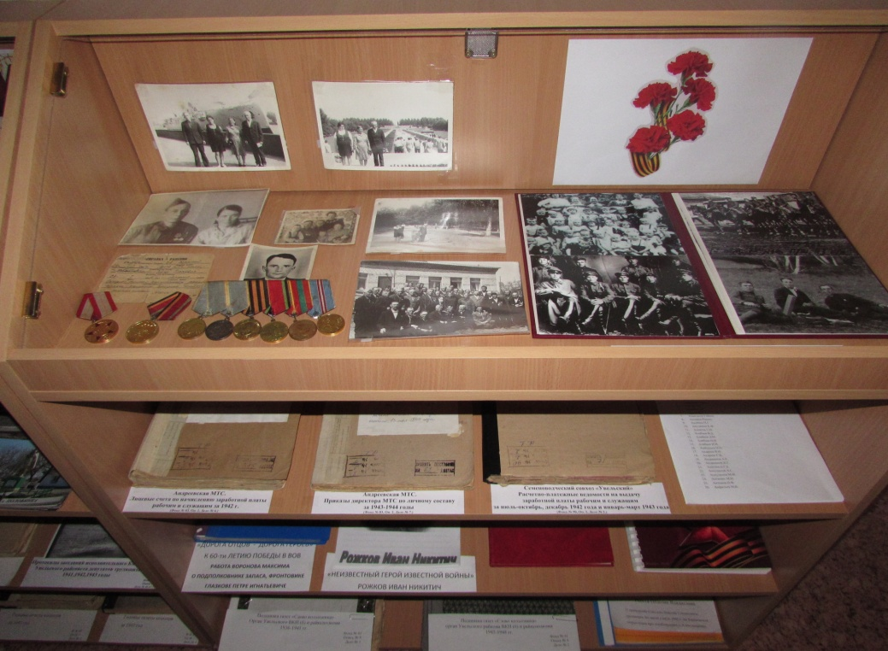

Slide 11
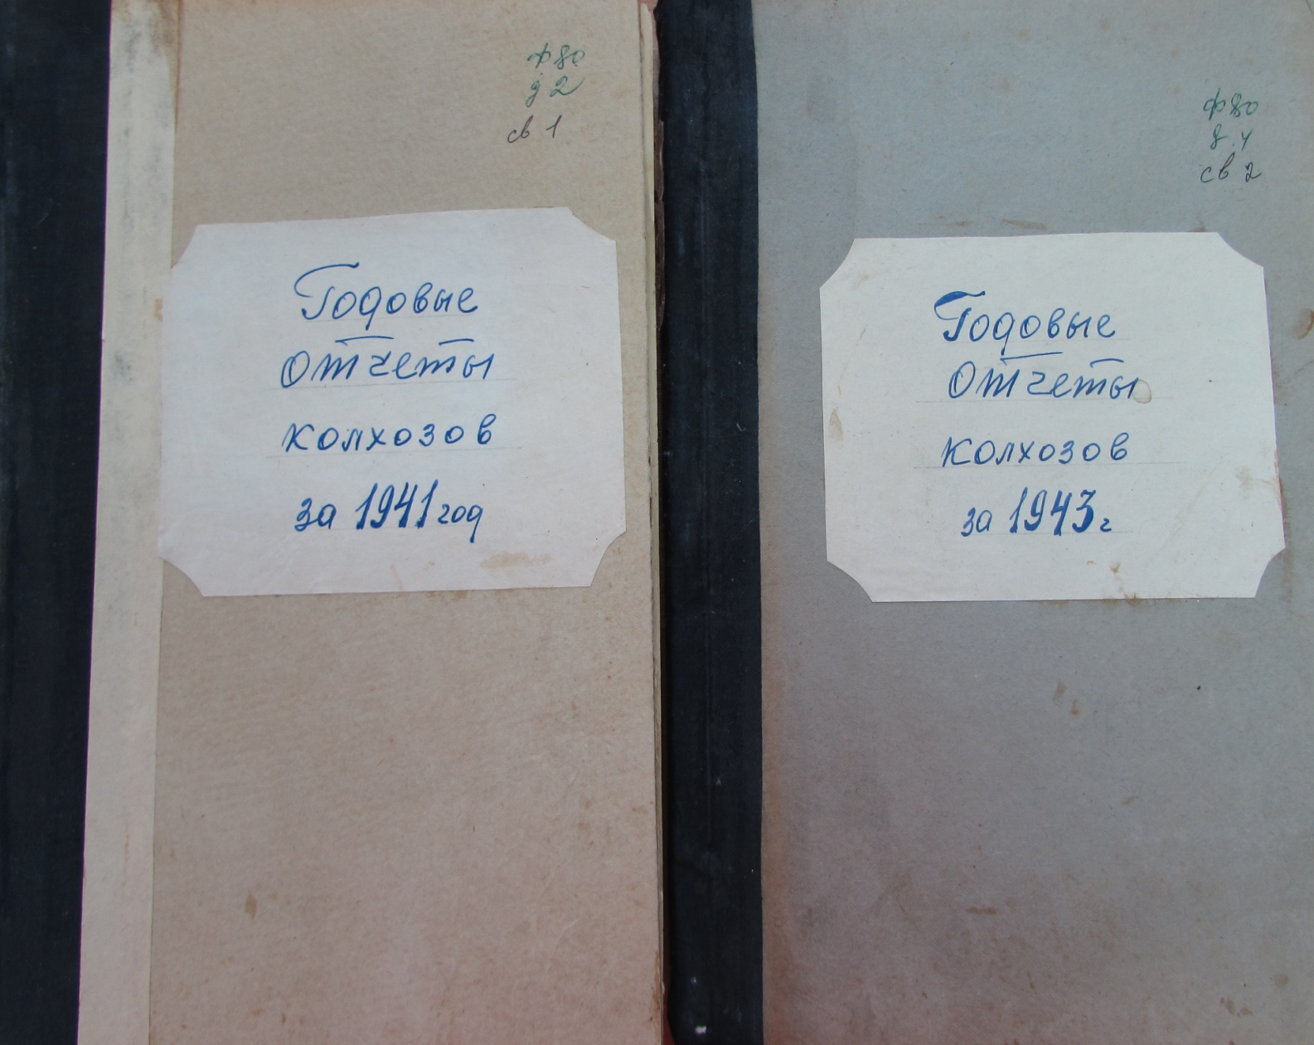
Годовые отчеты колхозов Увельского района 1941, 1943 годы

Slide 12
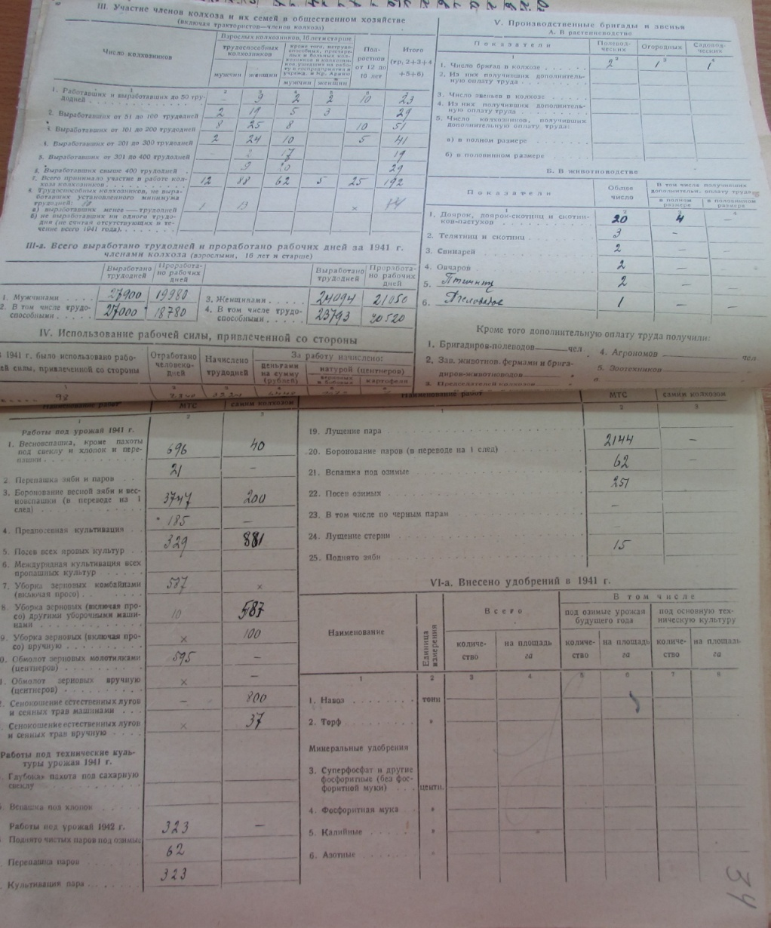
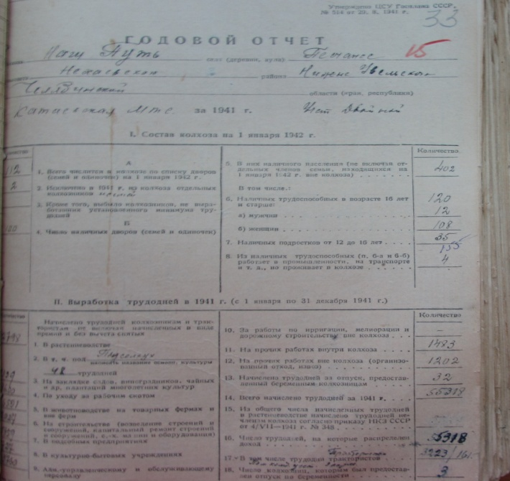
Годовой отчет Наш Путь с. Песчаное Нехаевского сельсовета за 1941 год

Slide 13
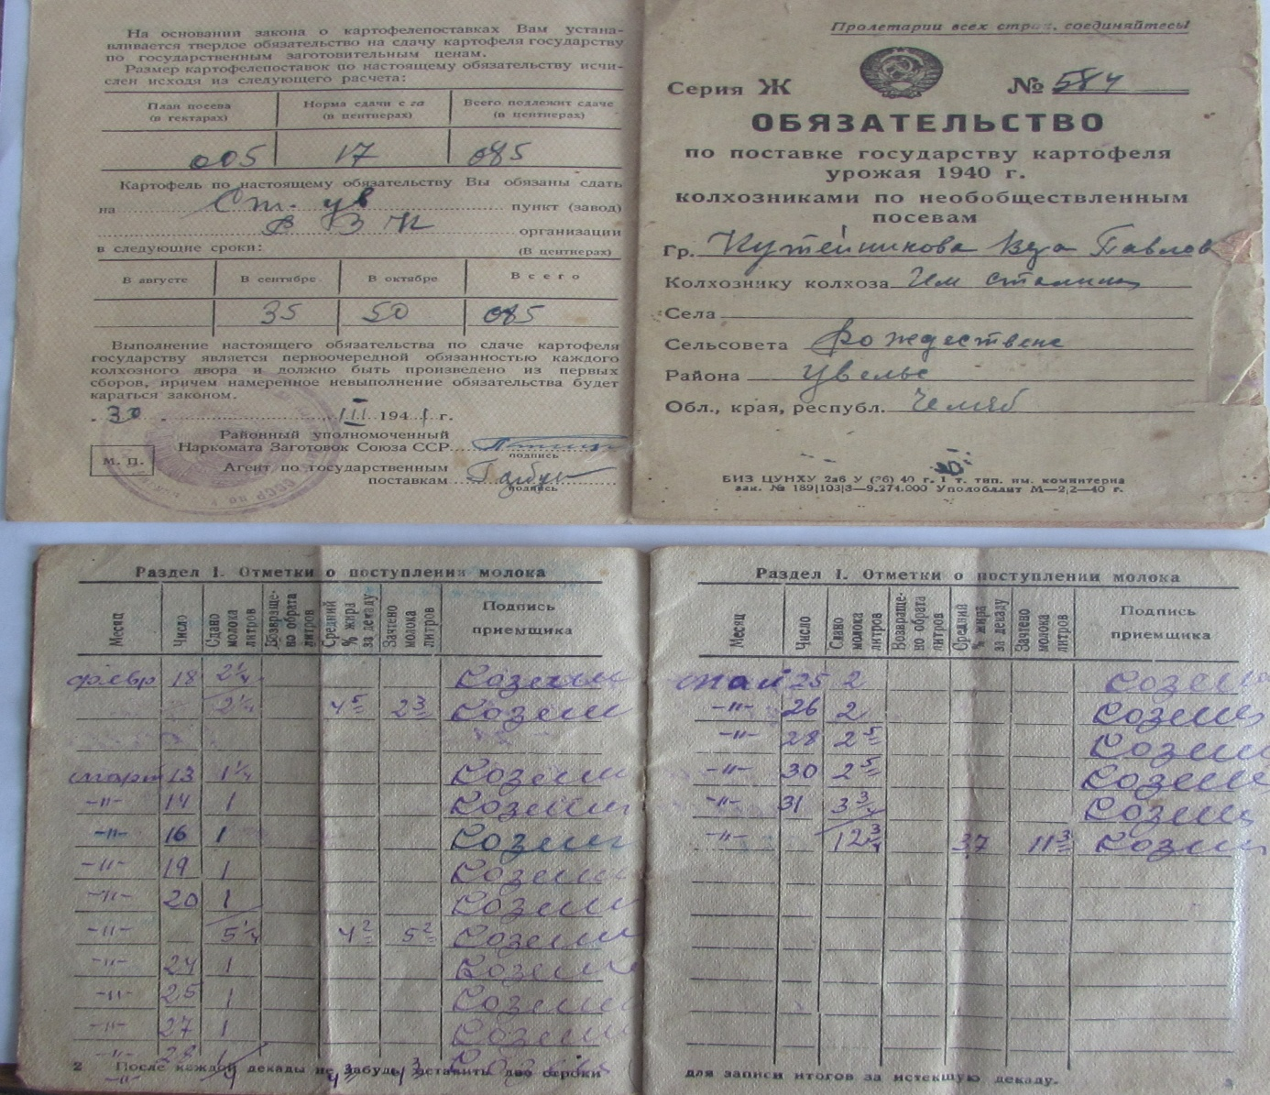
Обязательство по поставке государству картофеля урожая 1940 г. колхозниками по необобществленным посевам гр. Кутейниковой Веры Павловны колхоз имени Сталина

Slide 14
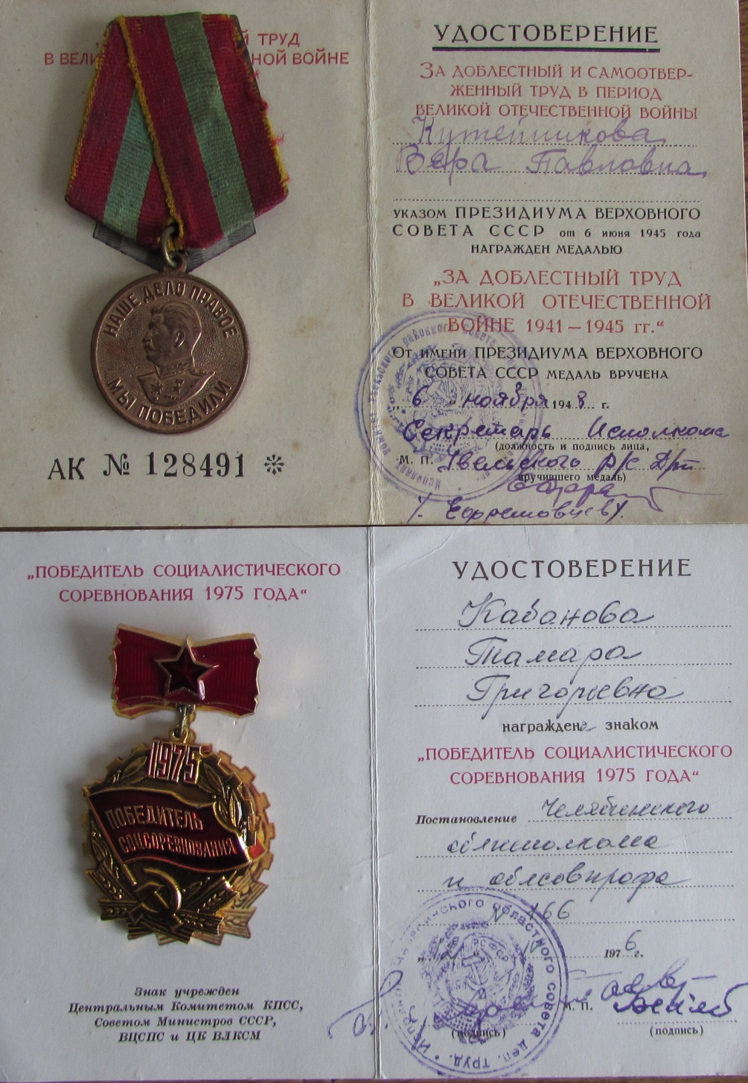
Удостоверение За доблестный труд и самоотверженный труд в период Великой Отечественной войны Кутейникова Вера Павловна награждена медалью
«За доблестный труд в Великой Отечественной войне 1941-1945 г..г.» от 06.11.1948 года.
Удостоверение Кабанова Тамара Григорьевна награждена знаком
«Победитель социалистического соревнования 1975 года» от 12.04.1976 года.

Slide 15
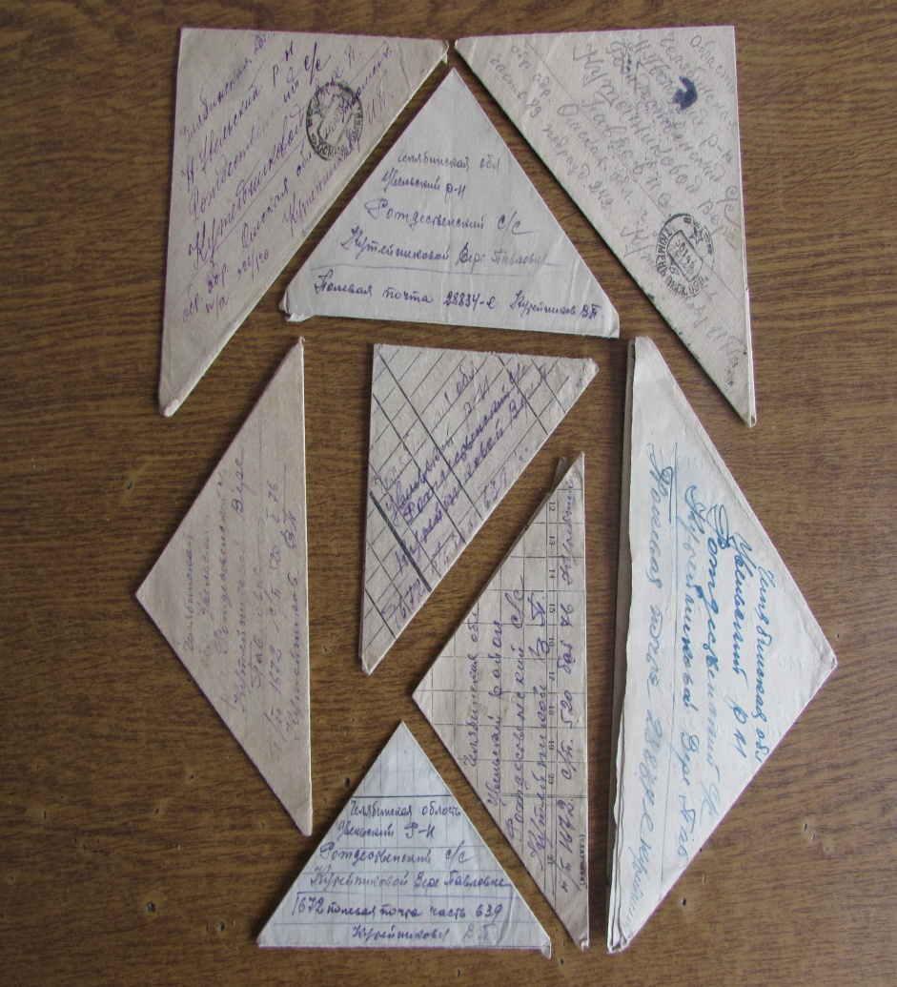
Письма с фронта – треугольники
Здравствуй, папа, Ты опять мне снишься… Здравствуй, дорогой и любимый наш братка Ваня! Я тебе сообщаю, что живем по-старому, хлеб есть, дрова есть, только насчет корму для скотины плохо… Мы очень по тебе стосковались, ты все снишься в шинели, пришел бы домой. Поглядел бы ты, папа, сколько у нас снегу…

Slide 16
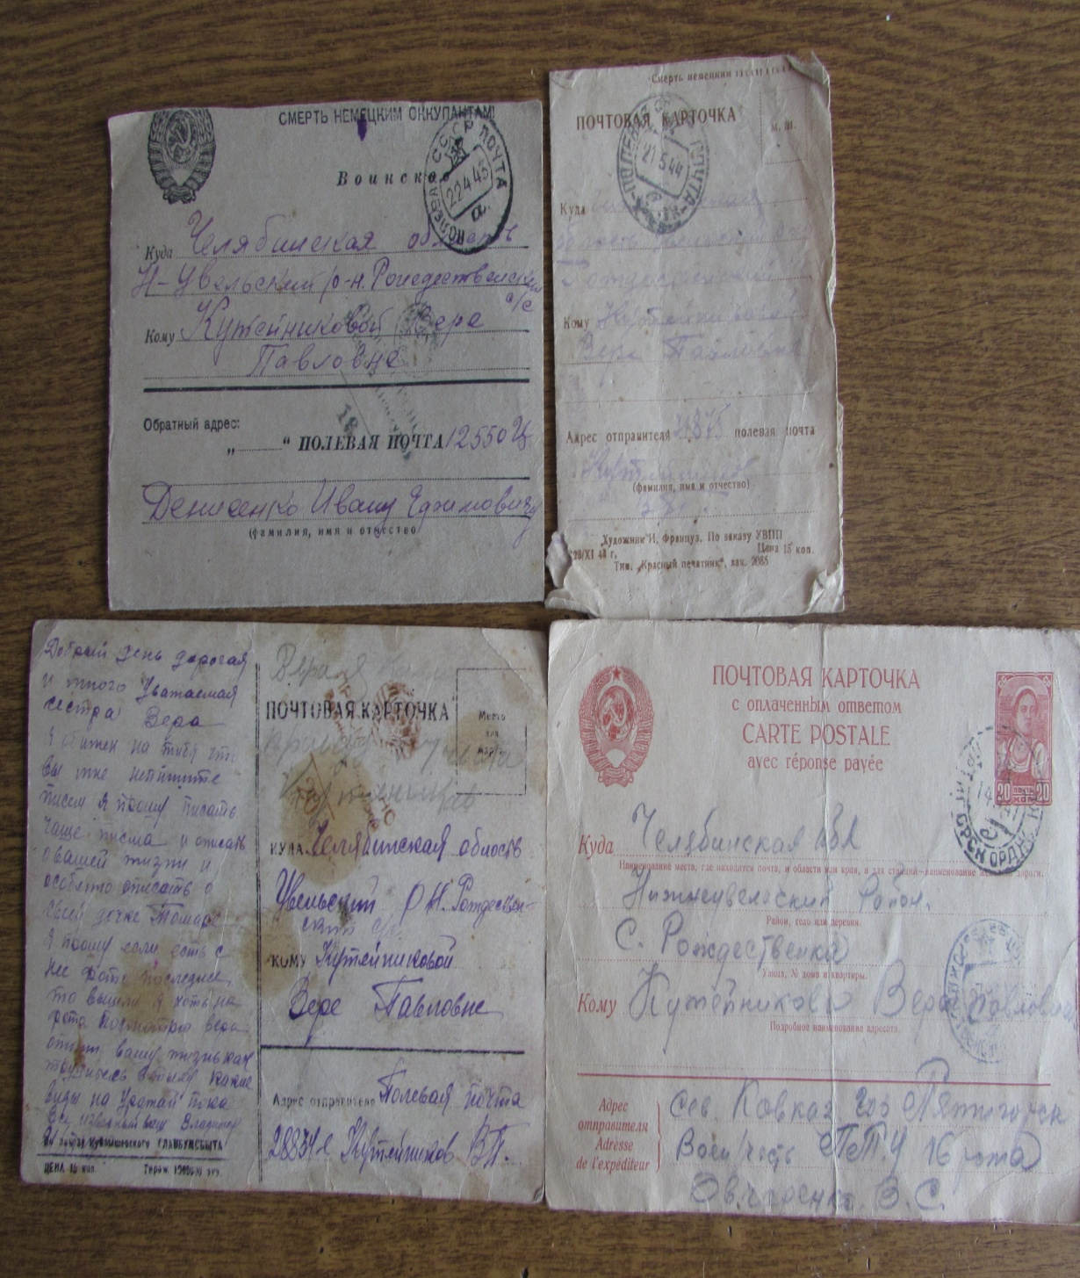
Почтовые карточки (письма с фронта)

Slide 17
Савин Иван Сергеевич и его награды

Slide 18
Справка о ранении Савина Ивана Сергеевича 1944 г.

Slide 19
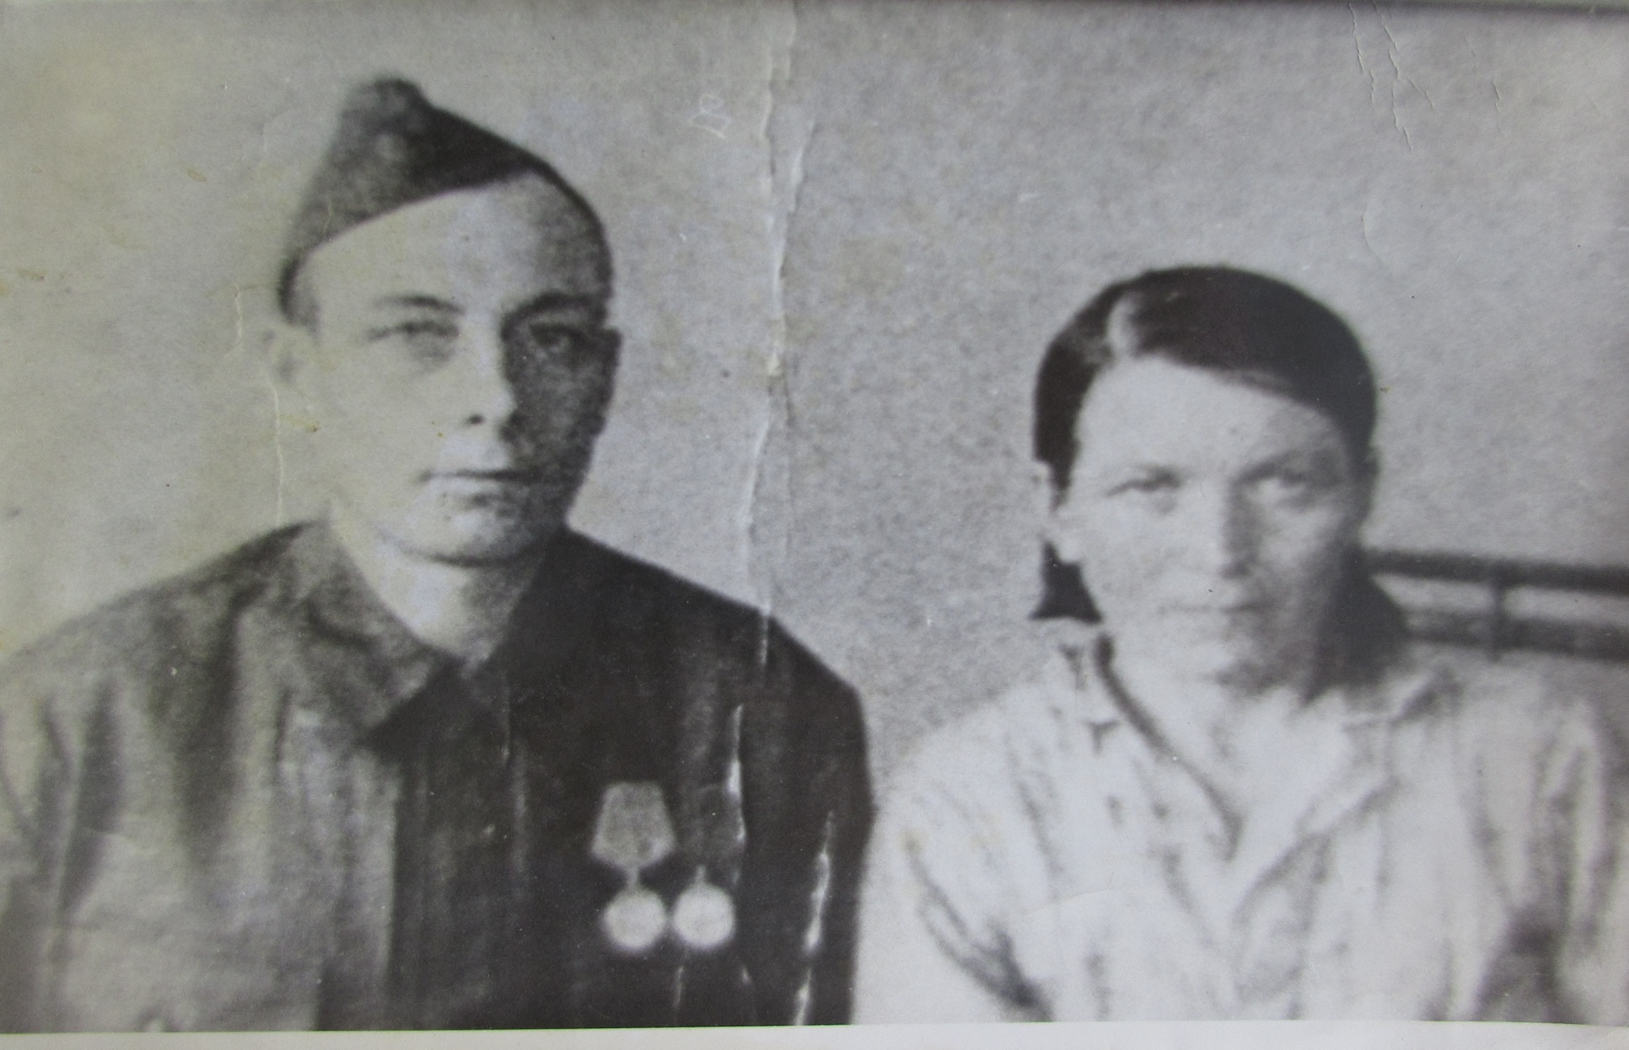
Савина Ивана Сергеевича отправили в Свердловский госпиталь из Ленинграда. 1944 г. (рядом жена)

Slide 20
Савин Иван Сергеевич с женой, детьми, племянниками и сестрой

Slide 21
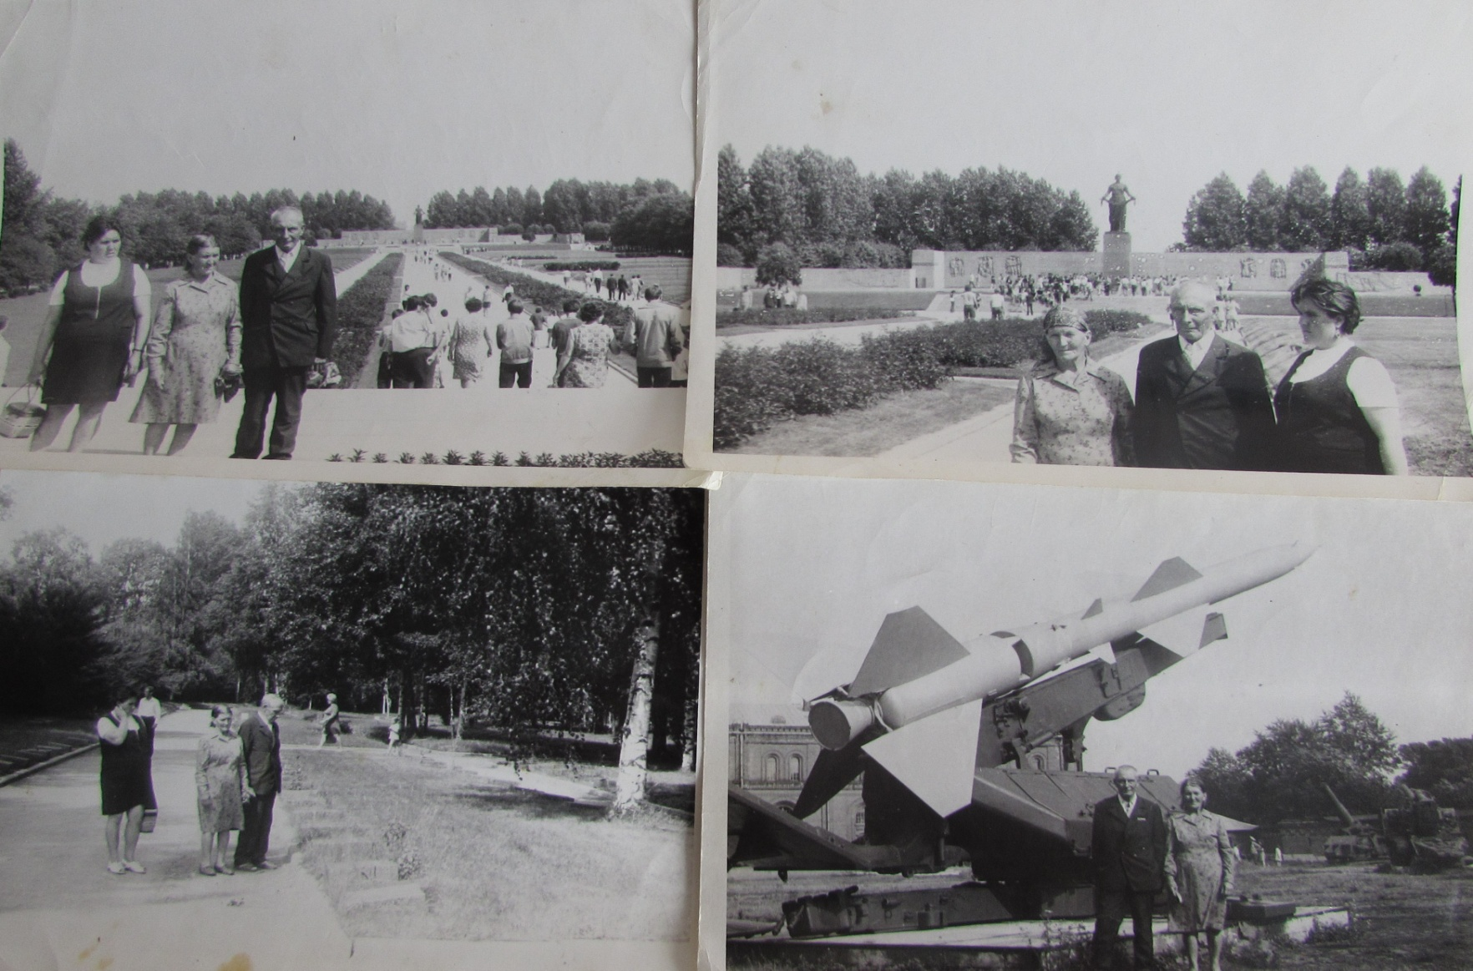
«По местам боевой Славы»
Пискаревское кладбище (похоронен его однополчанин, блокада Ленинграда)
(Савин И.С. с женой, сыном и невесткой)

Slide 22
Участники Великой Отечественной войны, односельчане, с. Хомутинино (второй ряд, четвертый слева Савин И.С.)

Slide 23
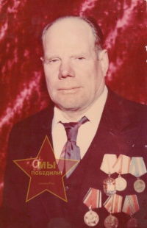
Недоспасов Николай Александрович
Недоспасов Николай Александрович родился 19.12.1924 г. Окончив 7 классов (1941), обучался в г. Троицке на водителя, работал на автобазе в городе Уральске, возил хлеб на элеватор со всех ближайших районов.
В 1943 г. призван в армию. Готовили запасной полк автоматчиков. С августа 1943г на фронте служил радиотелеграфистом (460 отдельный батальон в связи), где пришлось поездить и на машине.
Награжден Орденом Красная звезда, Орденом ВОВ 2-ой степени, медалями: «За взятие Кенигсберга», «За Победу над Германией», «За победу над Японией».
День Победы встретил в эшелоне - везли на Дальний Восток.
Демобилизовался в апреле 1947г.
Вернулся с фронта, поехал в Сибирь, где в качестве водителя возил грузы с Ангары на Лену (один рейс 220км).
В 1949 г вернулся на Урал, женился, сначала жили в г. Красногорске, а осенью 1955г переехал с семьей в с. Хомутинино, здесь живет постоянно. Вырастили с женой 5 детей, овдовел. Имеет 7 внуков, сейчас уже растут правнуки.
6 лет работал заведующим гаражом но в основном был водителем до 1984г. два года добровольно вел в с.Хомутинино курсы мотоциклистов (1957-1958пг) от ДОСААФ.
Уже после 1984-г помогал колхозу когда в этом была необходимость, работал на зерноскладе, принимал кормовую свеклу в хранилище.
Награжден орденом «Знака Почета», всеми юбилейными медалями.

Slide 24
Недоспасов Николай Александрович награжден Орденом Красная звезда, Орденом ВОВ 2-ой степени, медалями: «За взятие Кенигсберга» 10.04.1945 г., «За победу над Германией в Великой Отечественной войне 1941-1945 г.г.»

Slide 25
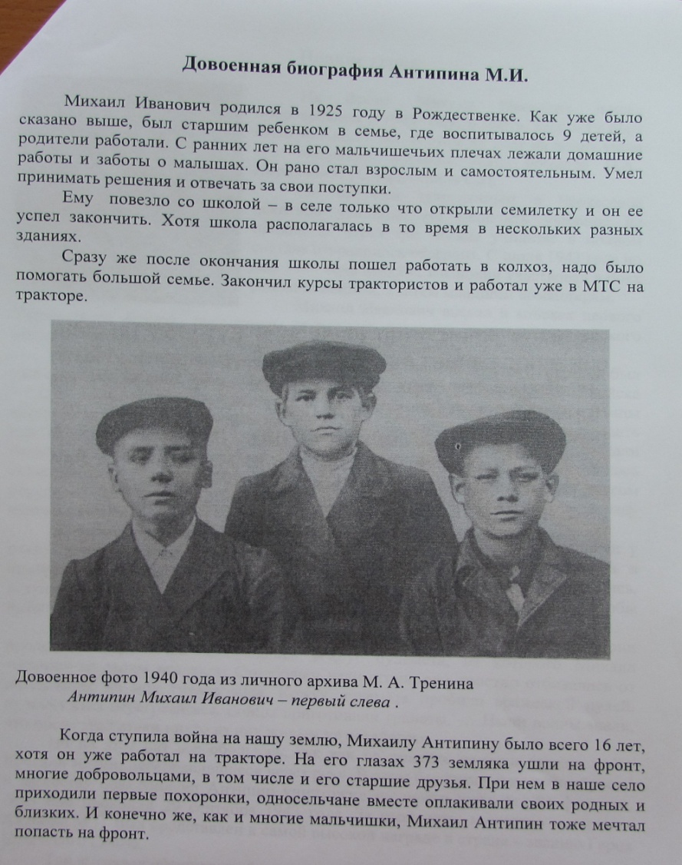
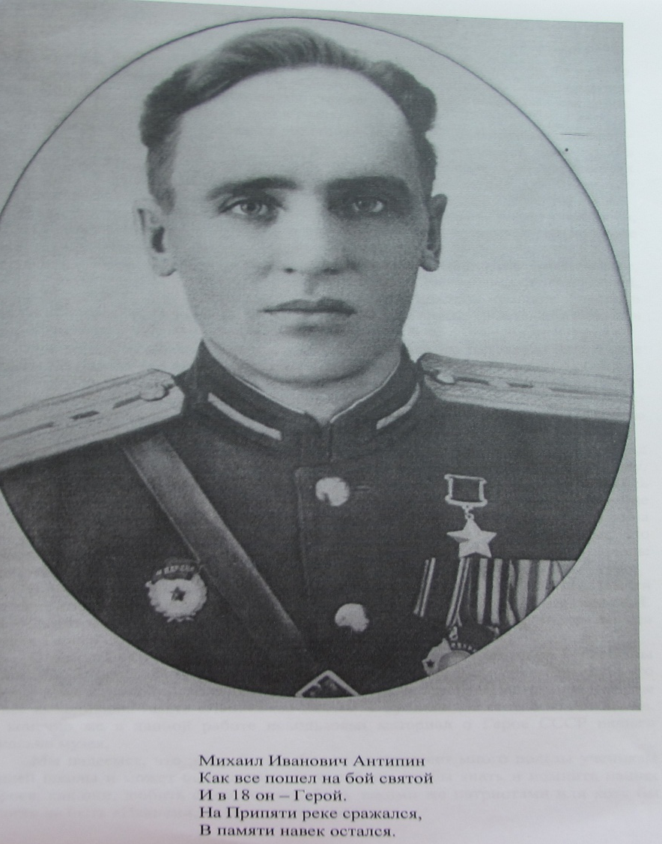
Антипин Михаил Иванович
Герой Советского Союза

Slide 26
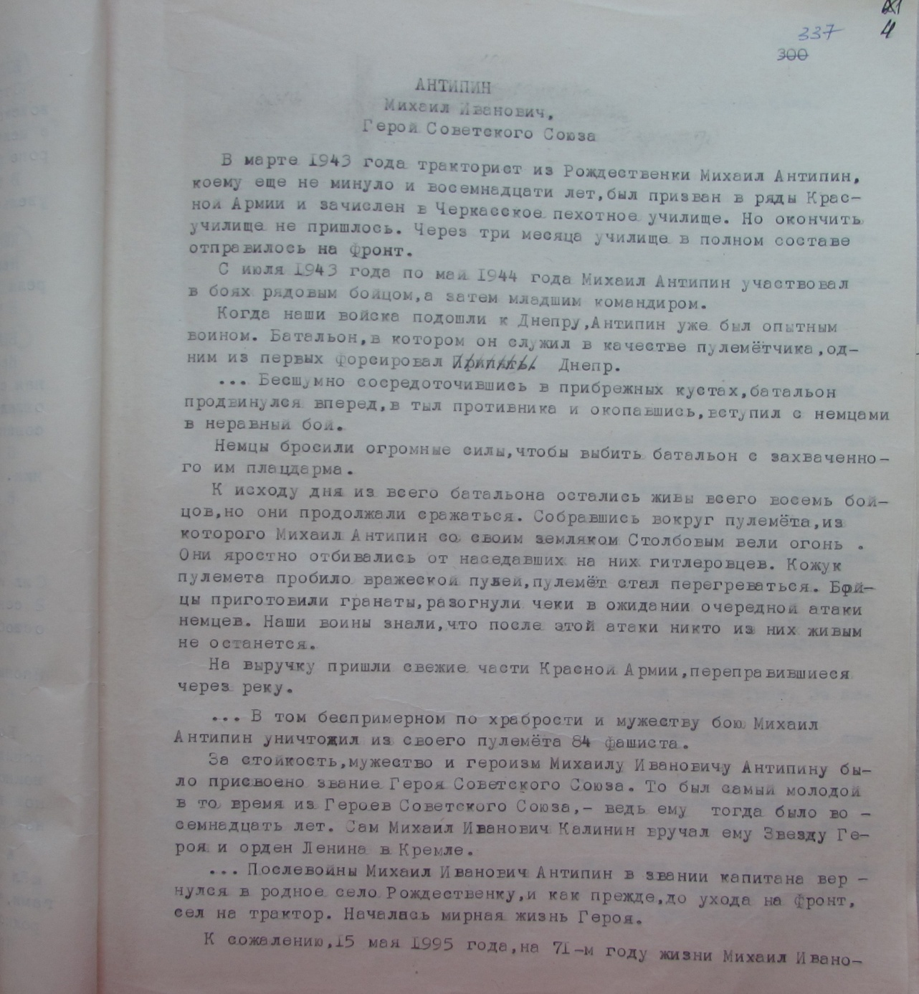
Из материалов
М.А. Тренина
«Боевые подвиги земляков»
о Герое Советского Союза - Антипине Михаиле Ивановиче

Slide 27
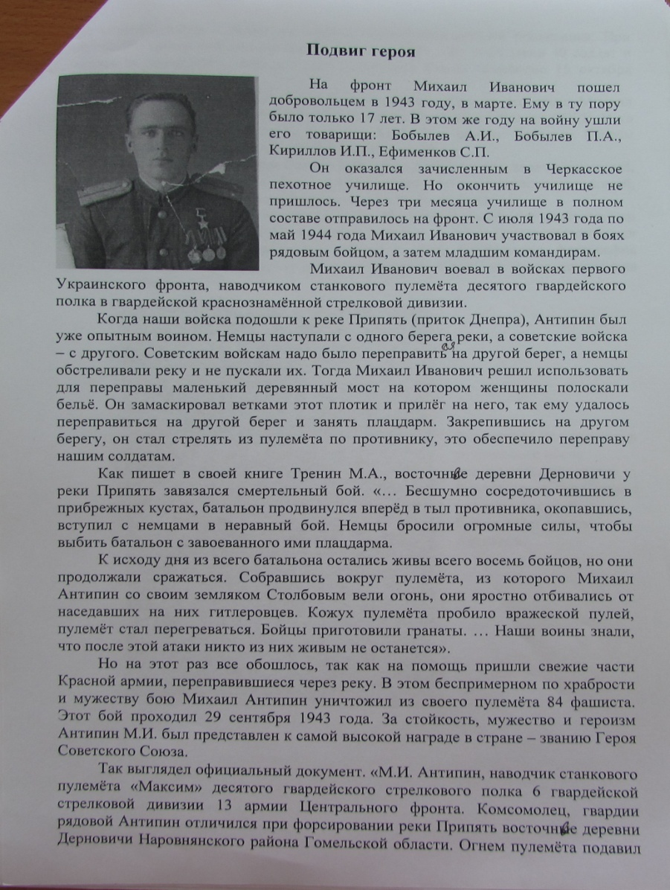
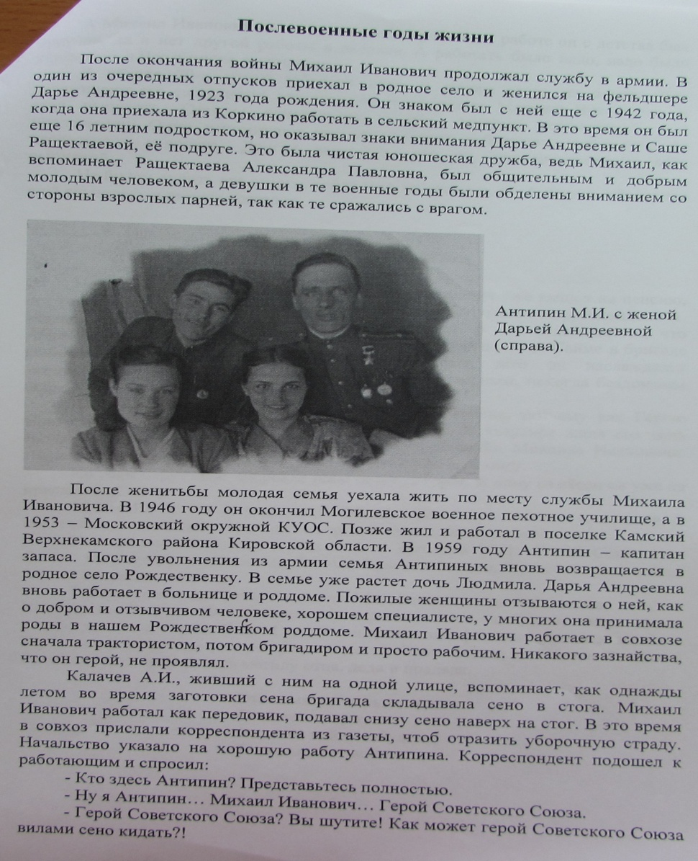
Антипин Михаил Иванович
Подвиг героя. Послевоенные годы жизни

Slide 28
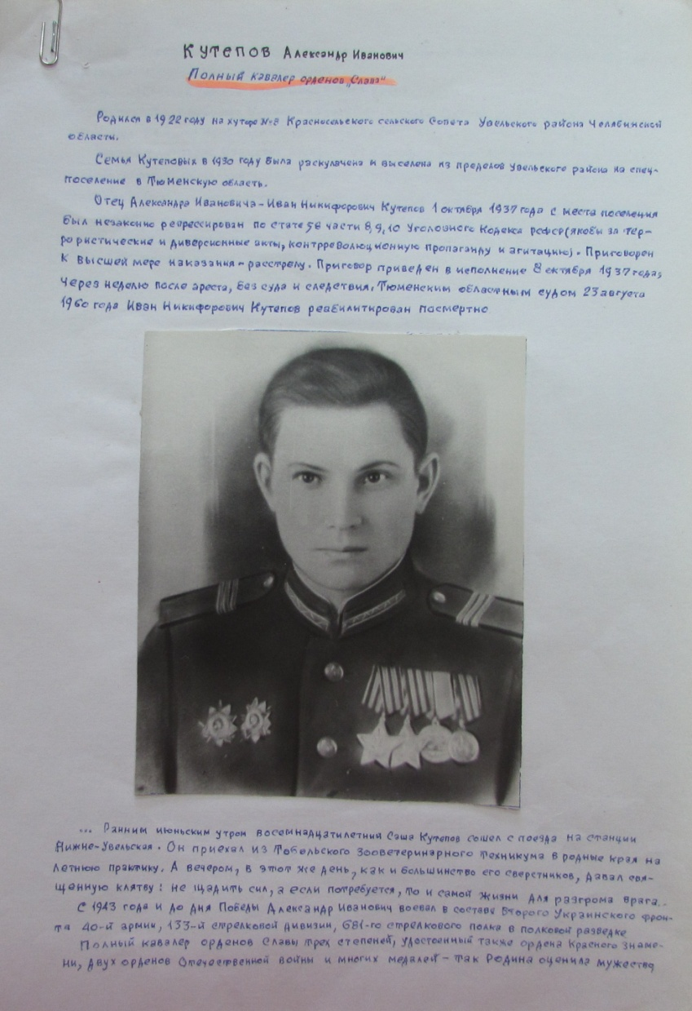
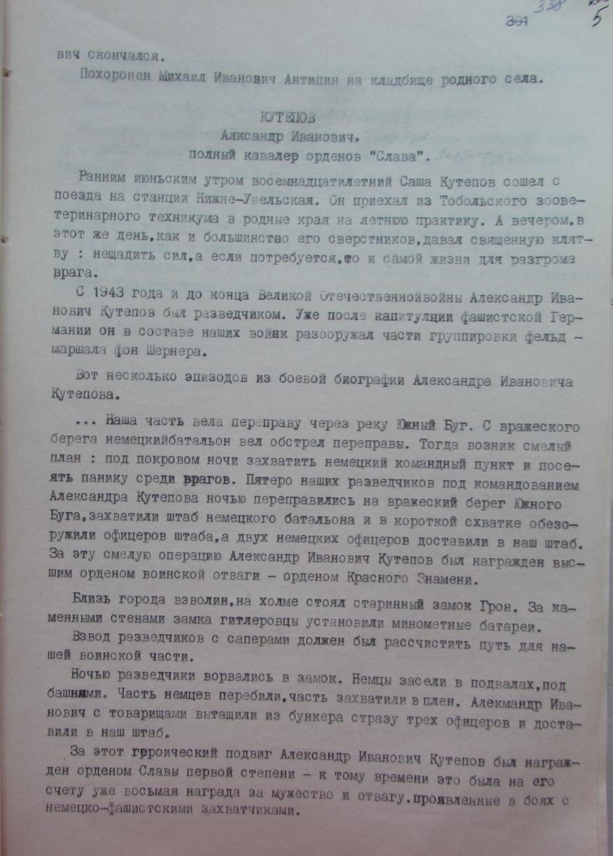
Кутепов Александр Иванович
Полный кавалер ордена «Славы»

Slide 29
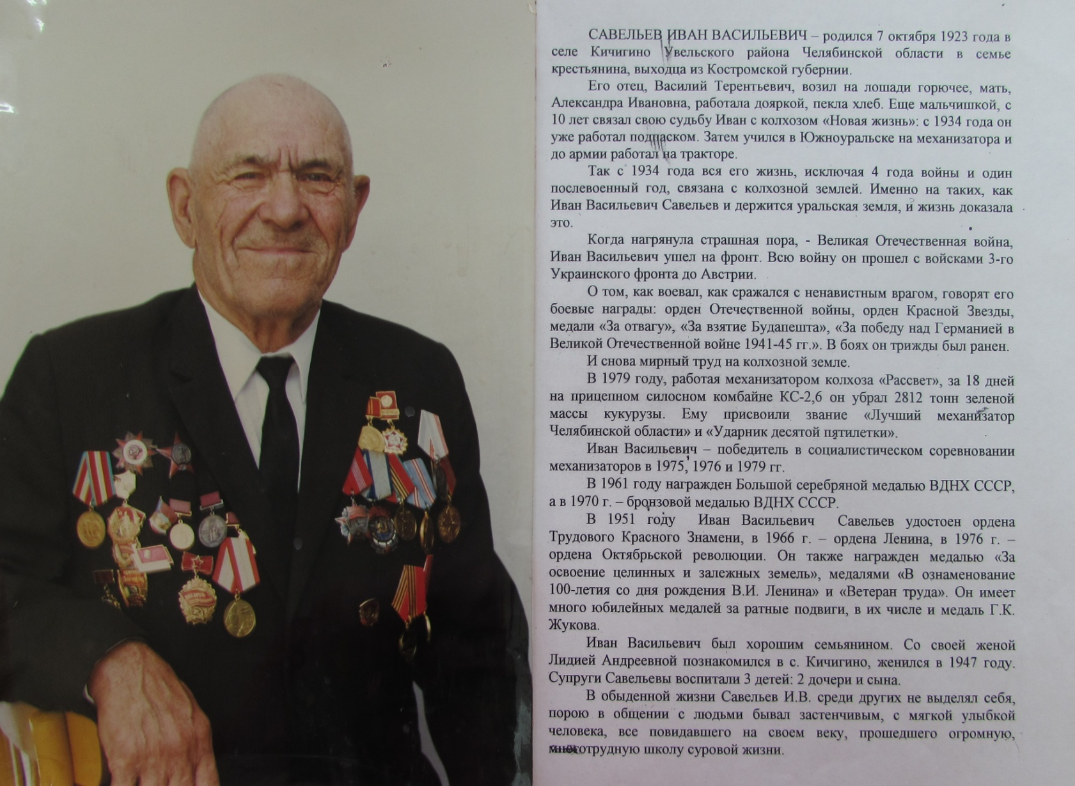
Савельев Иван Васильевич участник Великой Отечественной войны

Slide 30
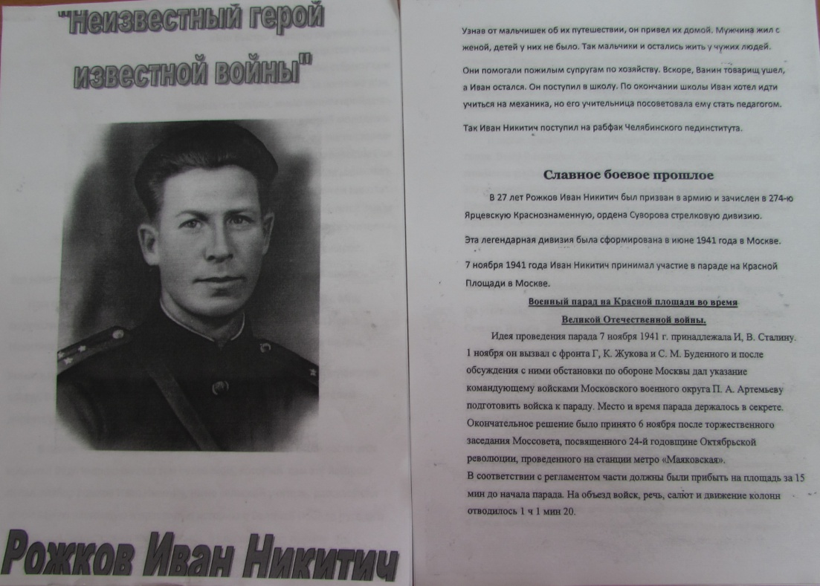
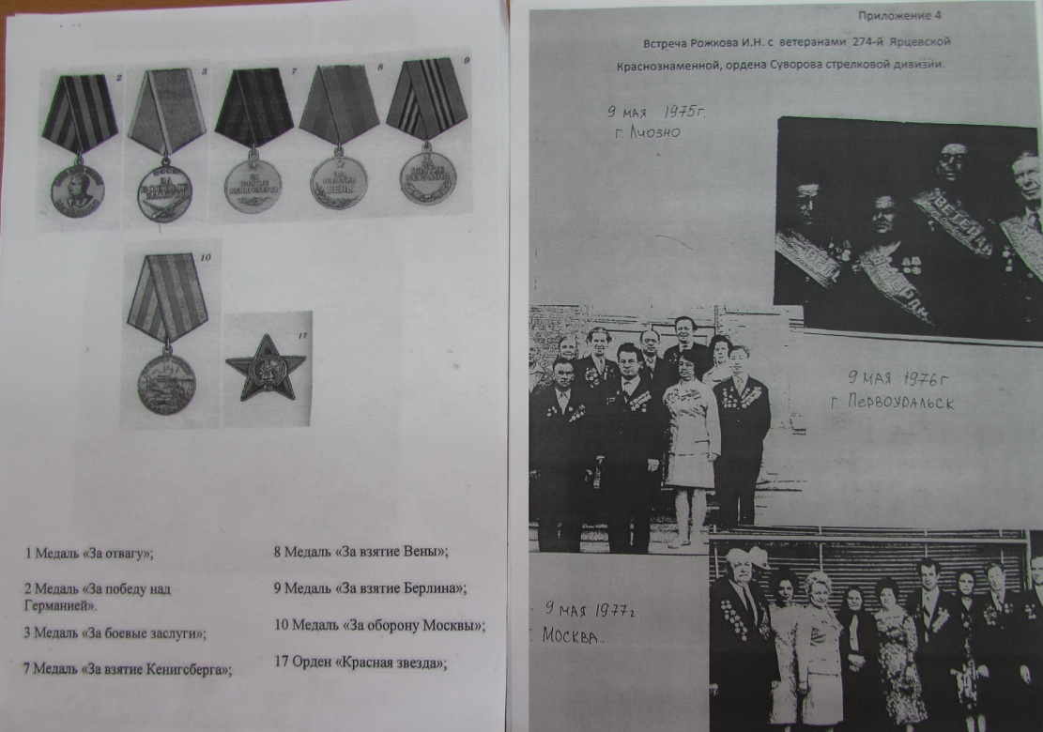
Материал
о Рожкове Иване Никитиче «Неизвестный герой известной войны»

Slide 31
Книги М.А. Тренина Фронт и тыл – едины!

Slide 32
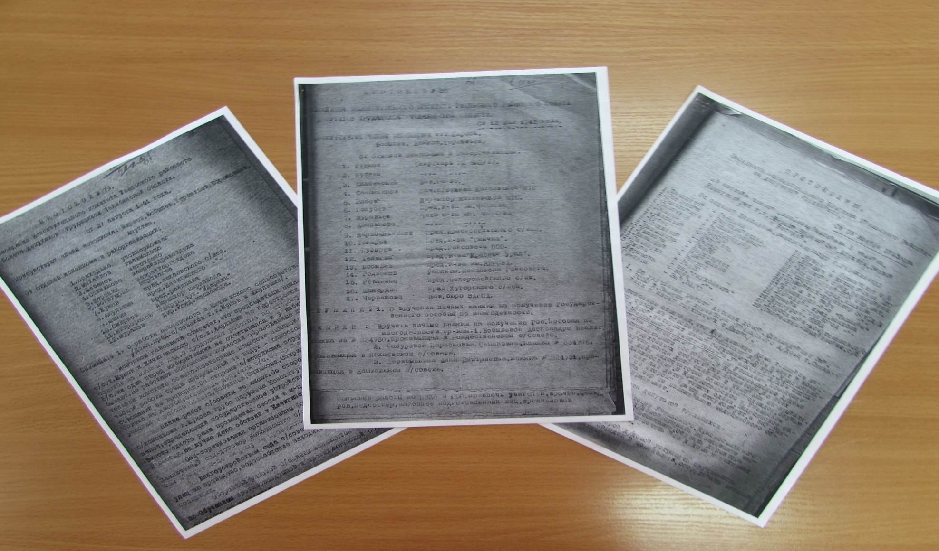
Протокола заседания исполнительного комитета Увельского районного Совета депутатов трудящихся Челябинской области за 1941-1943 годы. «О работе Нехаевского и Кичигинского сельсоветов»; «О вручении личных книжек на получение Государственного пособия по многодетности; «Об улучшении работы детских домов»

Slide 33
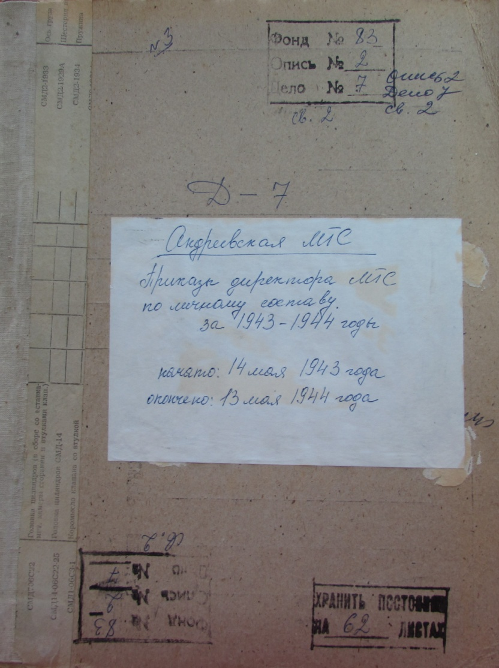
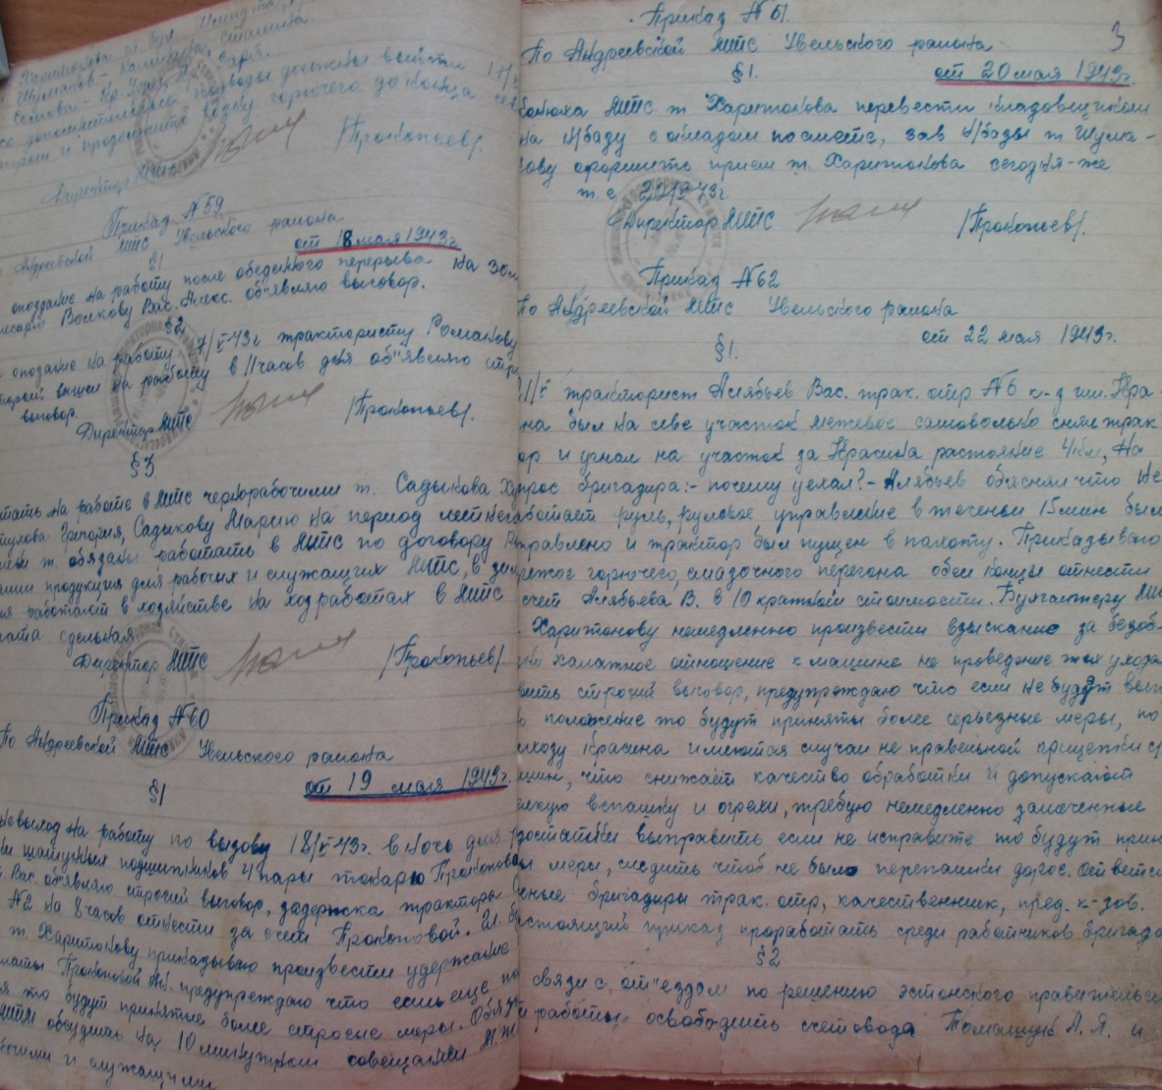
Андреевская МТС Приказы директора МТС по личному составу за 1943-1944 годы

Slide 34
Семеноводческий совхоз «Увельский» Расчетно-платежные ведомости заработной платы рабочим и служащим за июль-октябрь, декабрь 1942 года и январь-март 1943 года

Slide 35
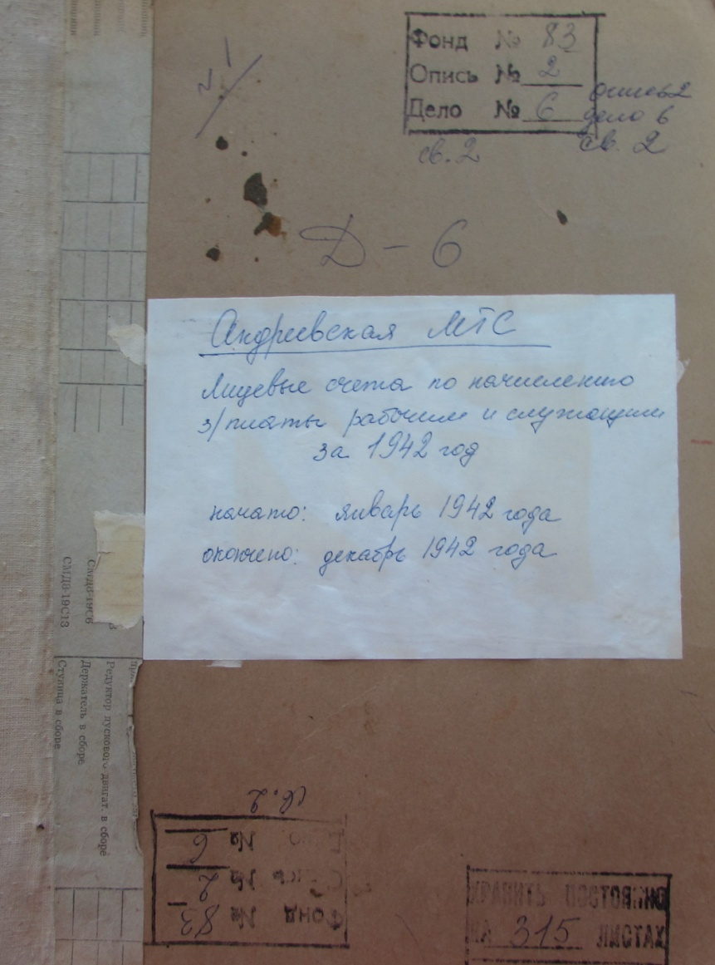
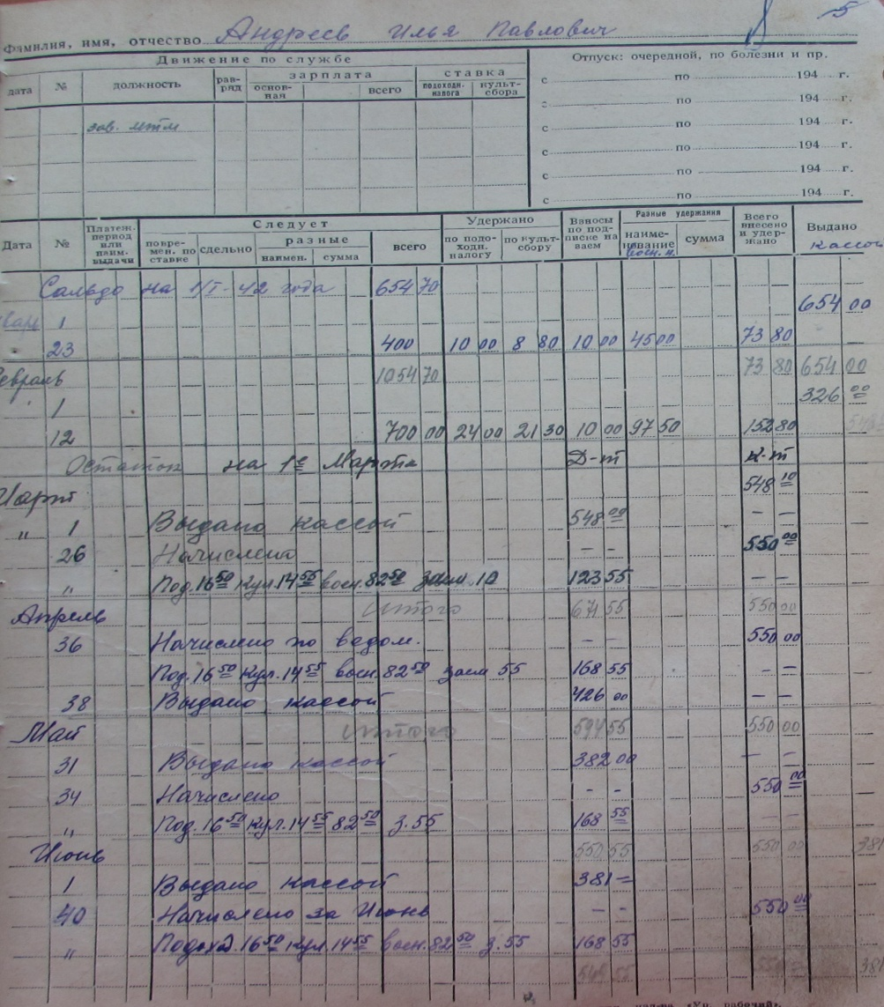
Андреевская МТС Лицевые счета по начислению заработной платы рабочим и служащим за 1942 год

Slide 36
Районная книга памяти в настоящей книги Памяти собраны сведения о 1920 погибших, умерших от ран, пропавших без вести в период Великой Отечественной войны 1941-1945 годов

Slide 37
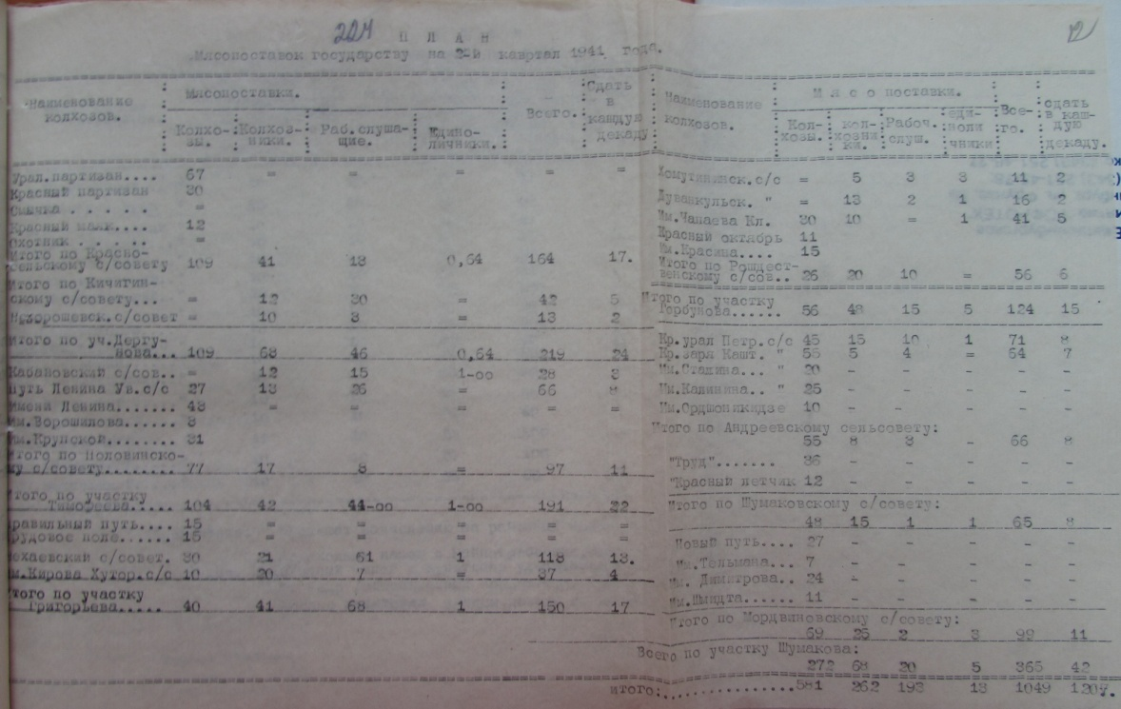
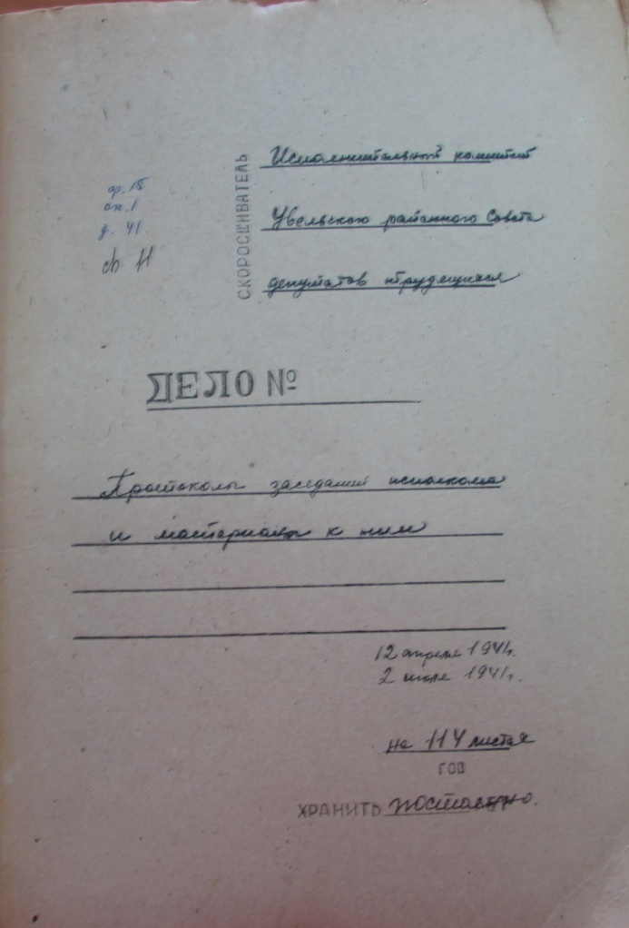
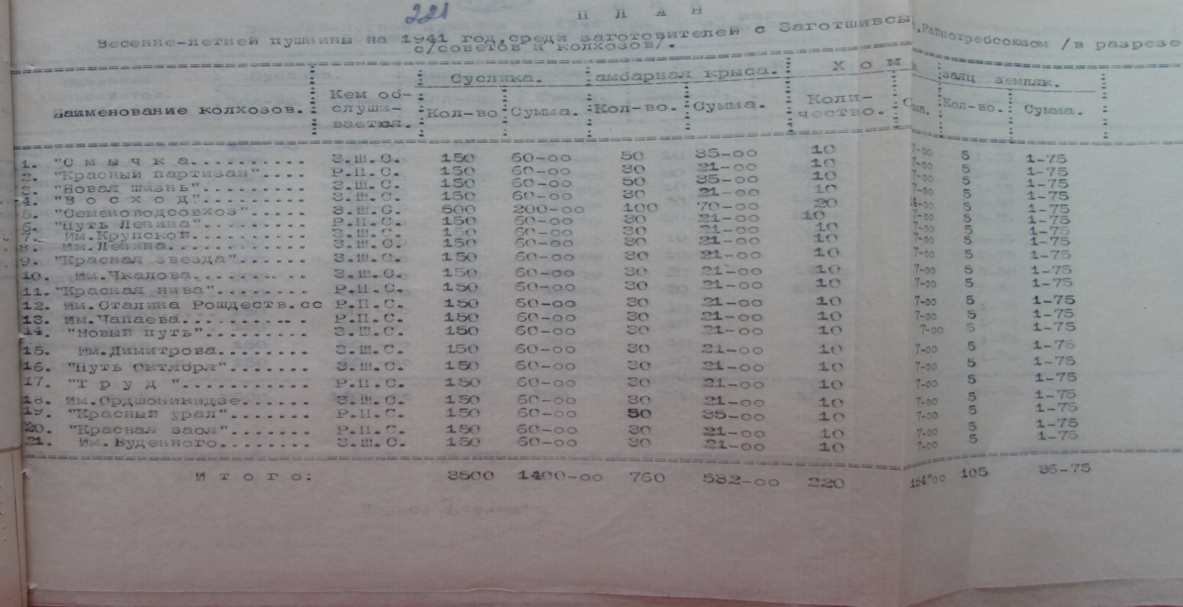
Протоколы заседаний исполкома и материалы к ним 1941 г.

Slide 38
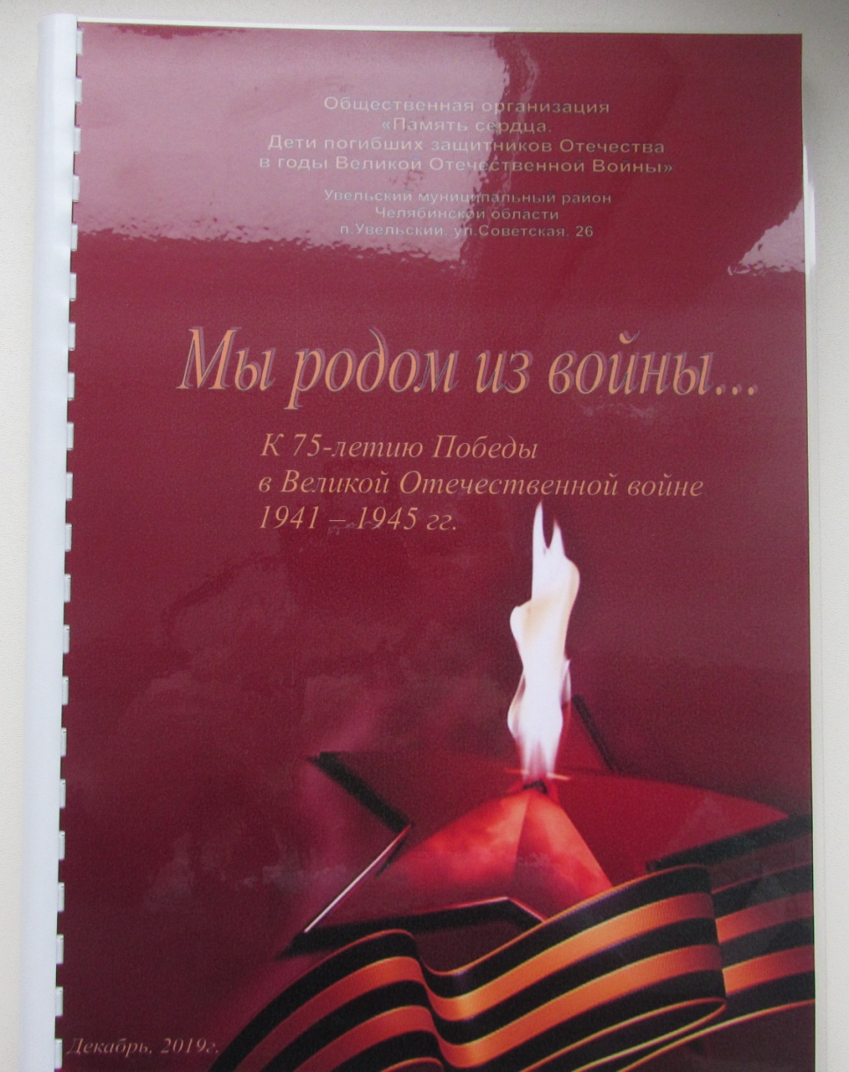
Мы родом из войны… к 75-летию Победы «Великой Отечественной войне 1941-1945 г.г. Работа посвящена 75-летию Победы в Великой Отечественной войне 1941-1945 годы. В издании опубликованы фотографии 1940-2019 гг. Отображены события о людях и их судьбах, воспоминания из детства, списки членов общественной организации «Память сердца, дети погибших защитников Отечества» по Увельскому району по состоянию на 01.10.2019 г.. Стихи о войне написанные детьми войны.

Slide 39
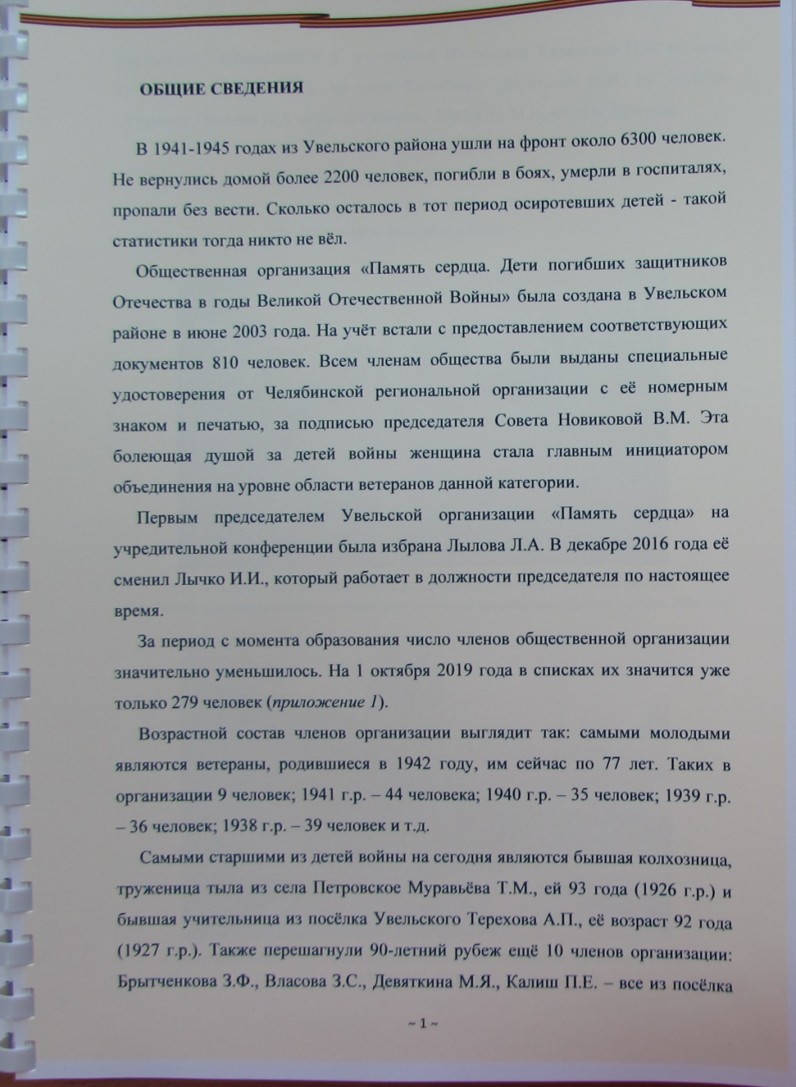
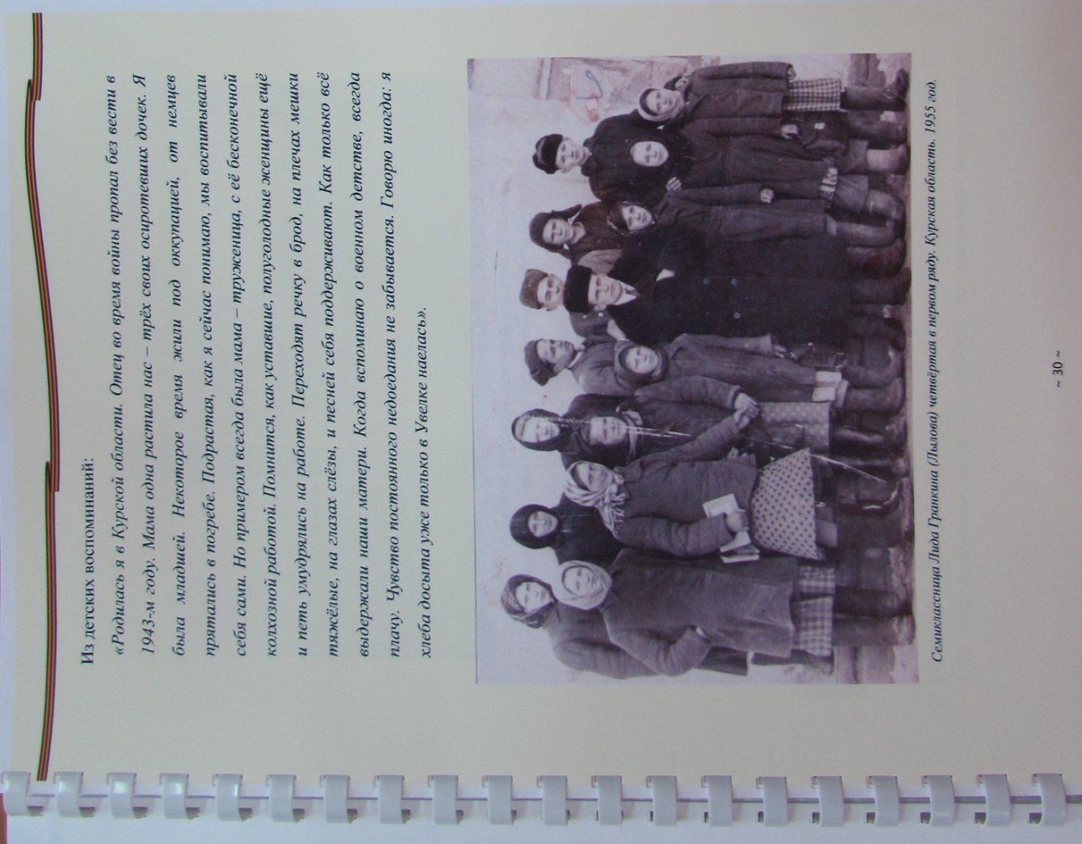
Общие сведения
Из детских воспоминаний

Slide 40
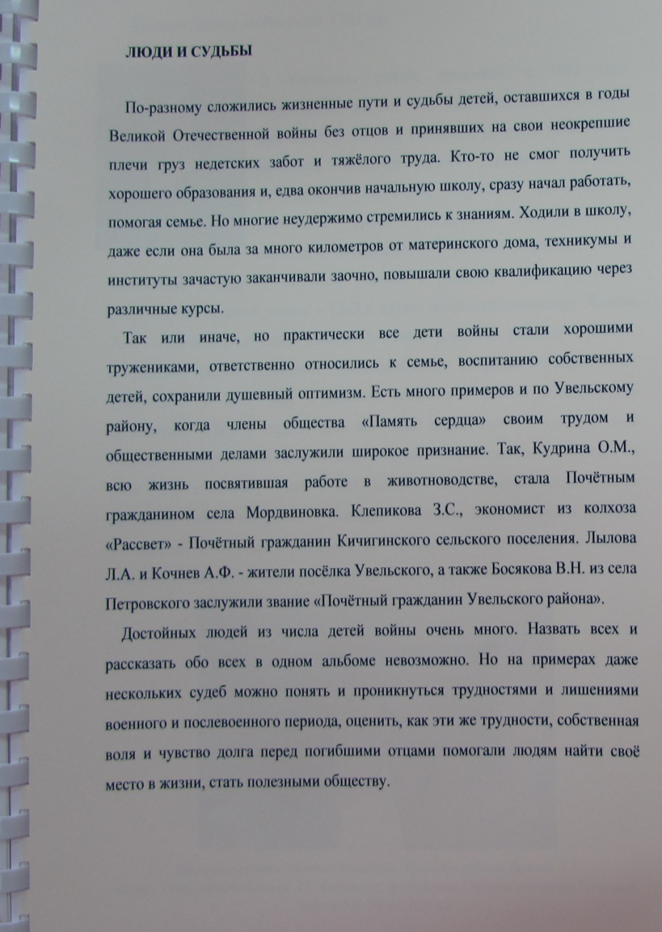
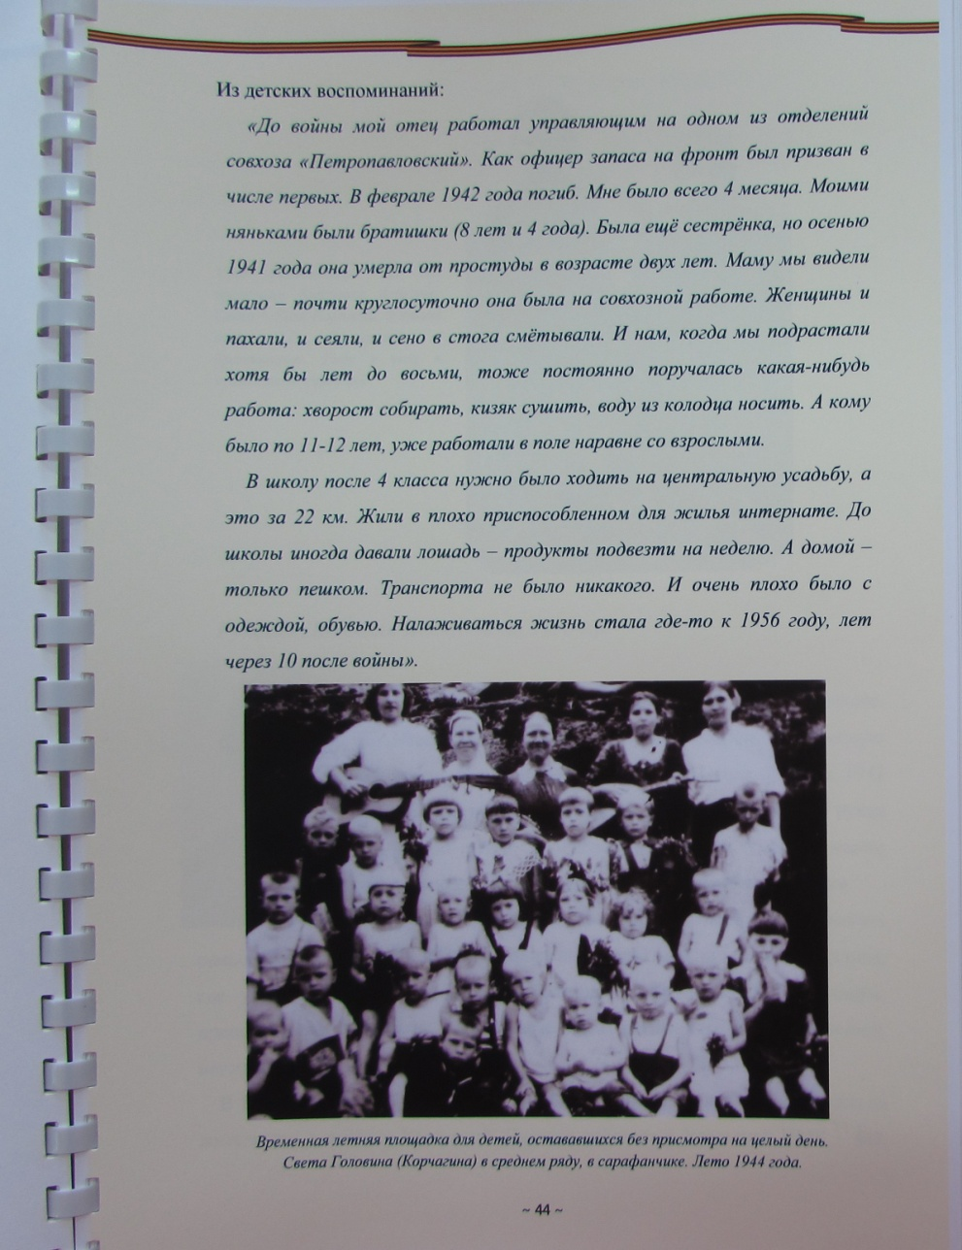
Люди и судьбы
Из детских воспоминаний

Slide 41
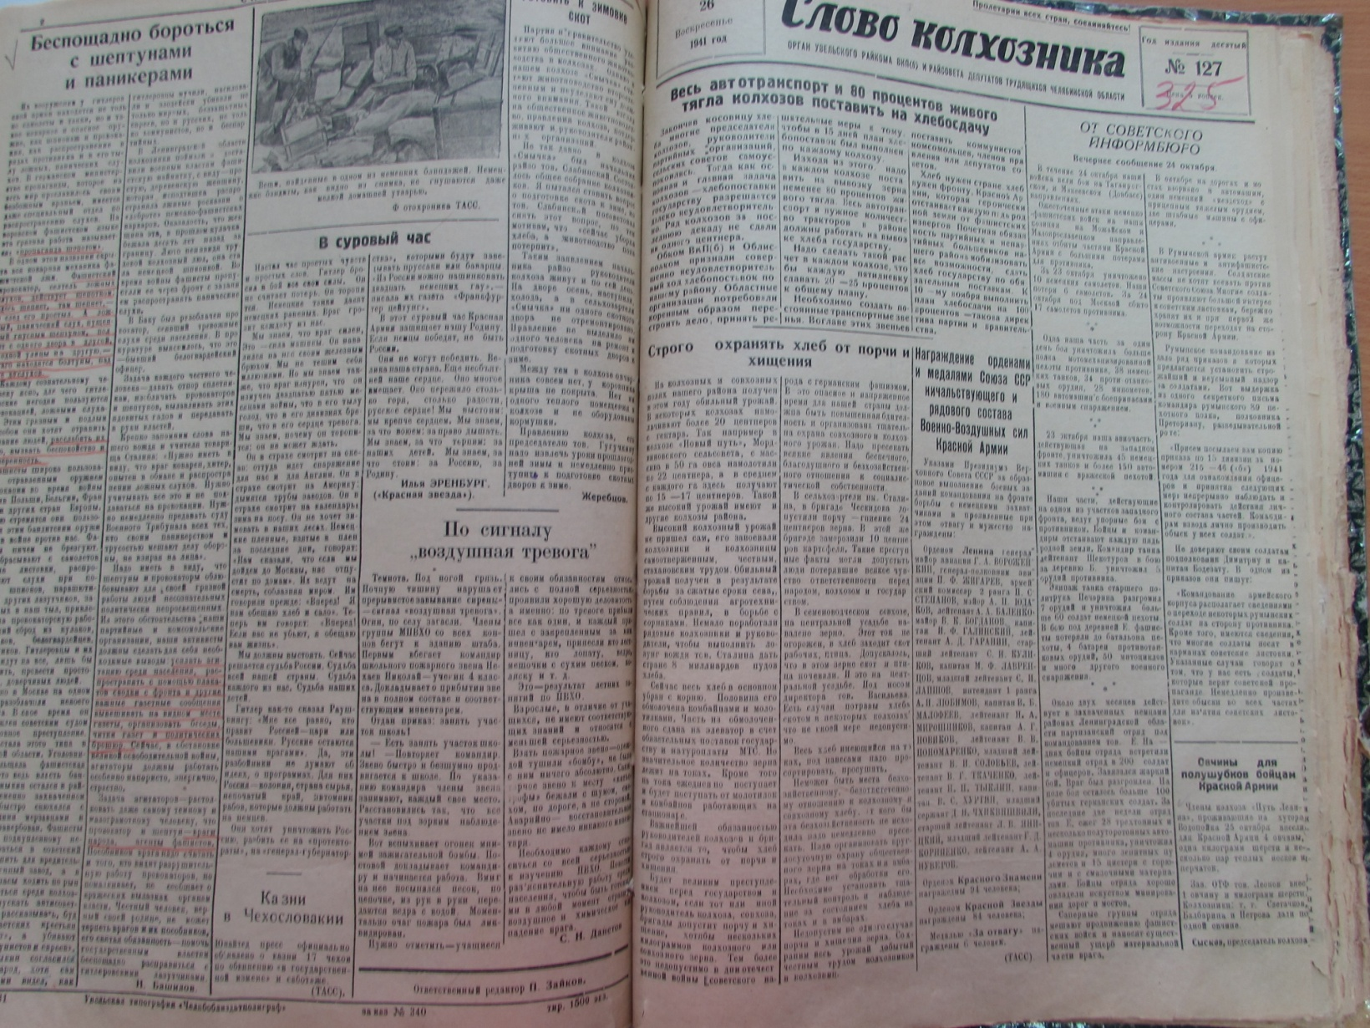
Подшивки газет «Слово колхозника» 1936-1941 годы

Slide 42
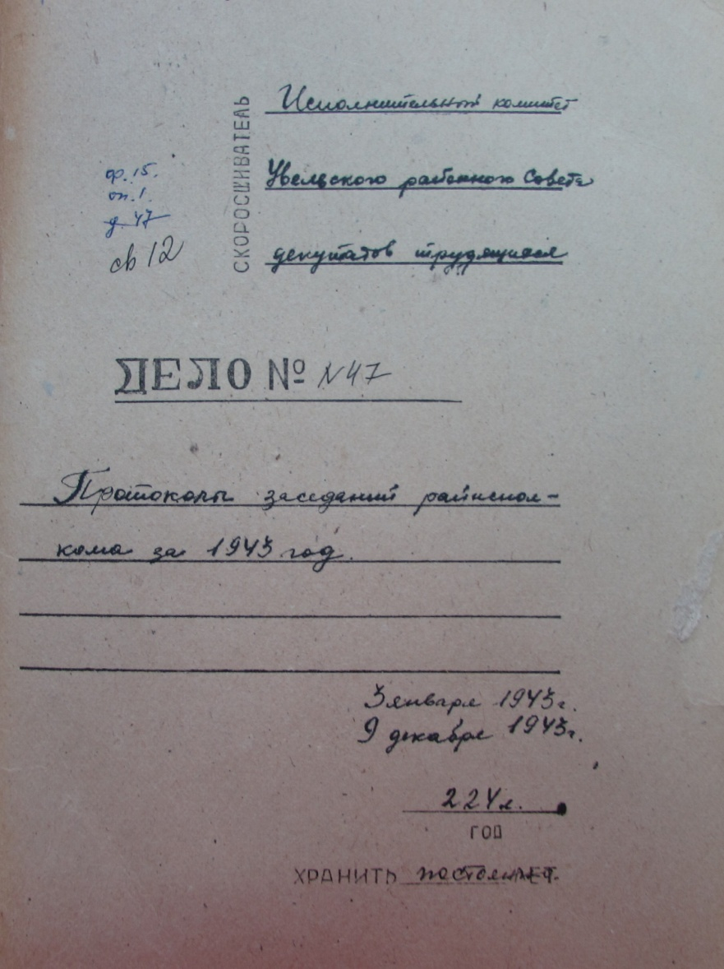
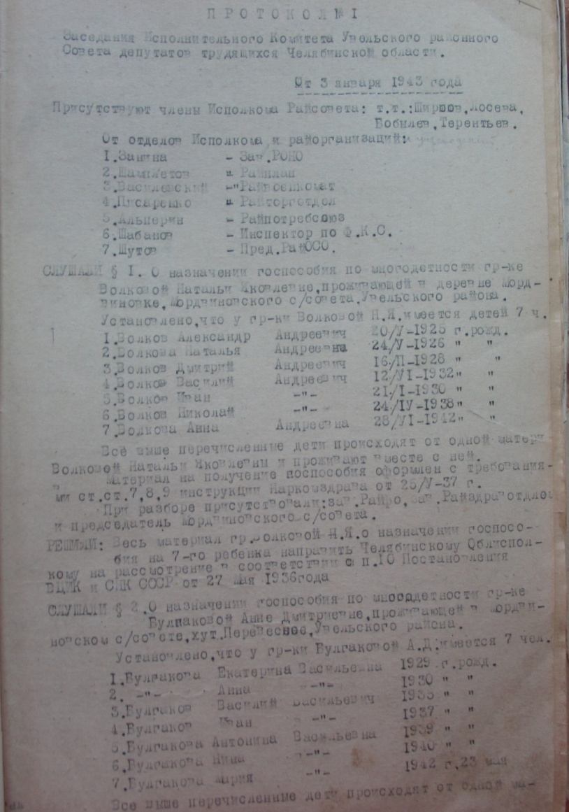
Протоколы заседаний райисполкома за 1943 г Протокол № 1 от 03.01.1943 года «О назначении государственного пособия по многодетности»

Slide 43
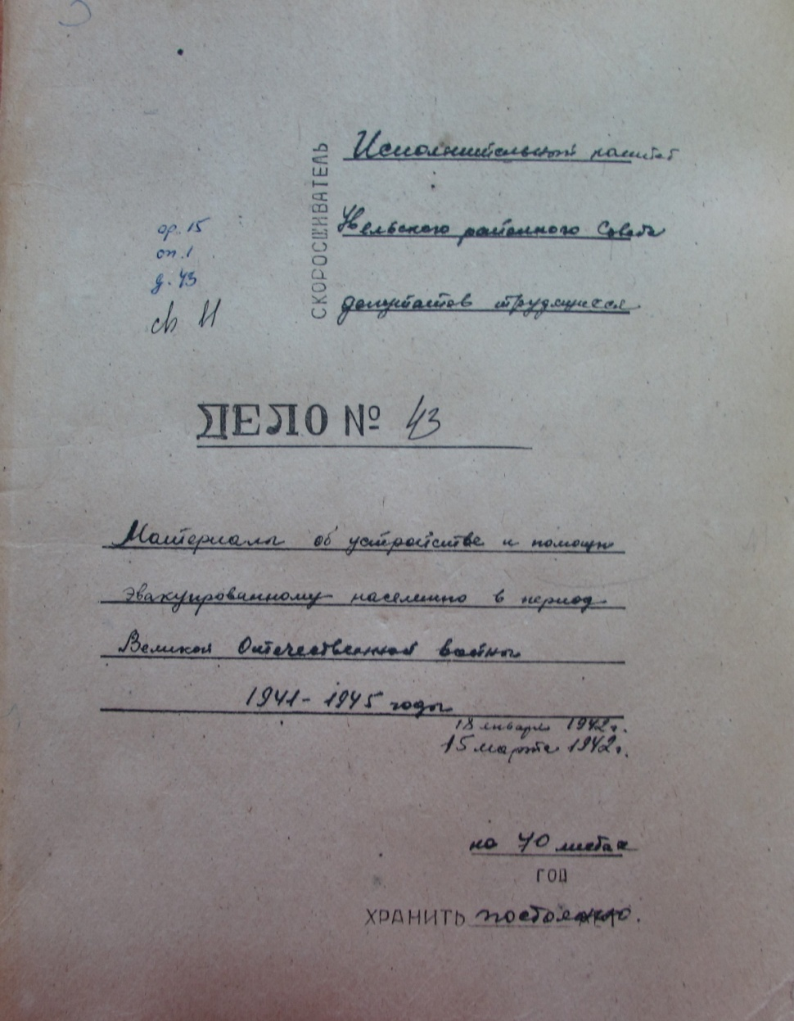
Материалы об устройстве и помощи эвакуированному населению в период Великой Отечественной войны 1941-1945 годы

Slide 44
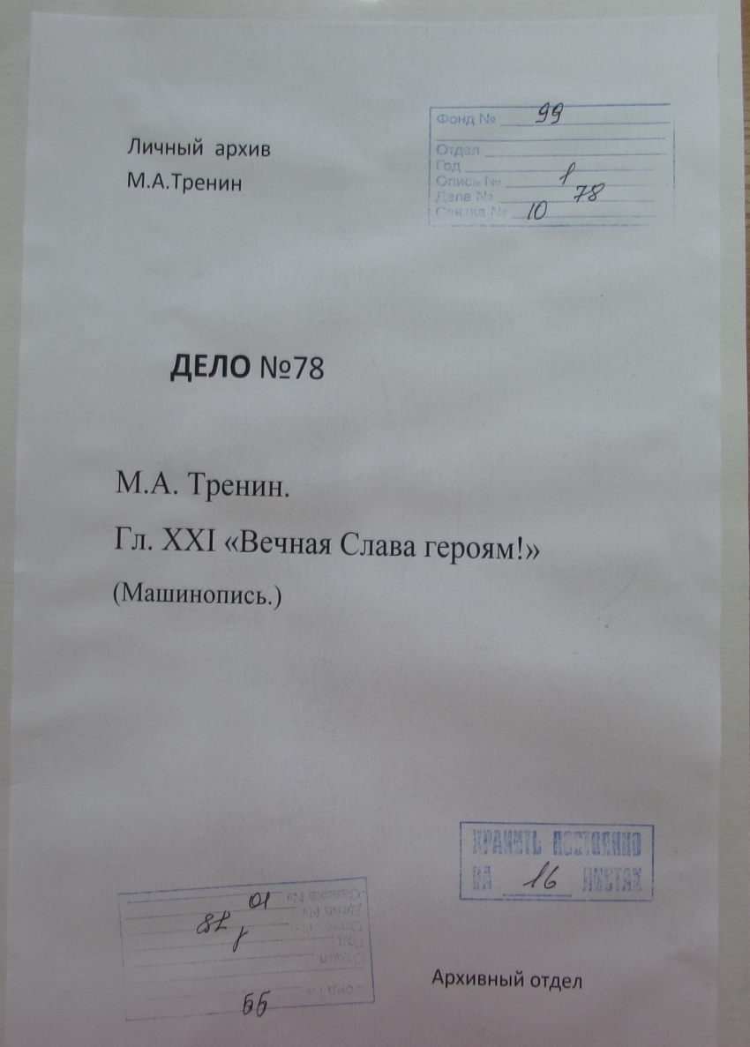
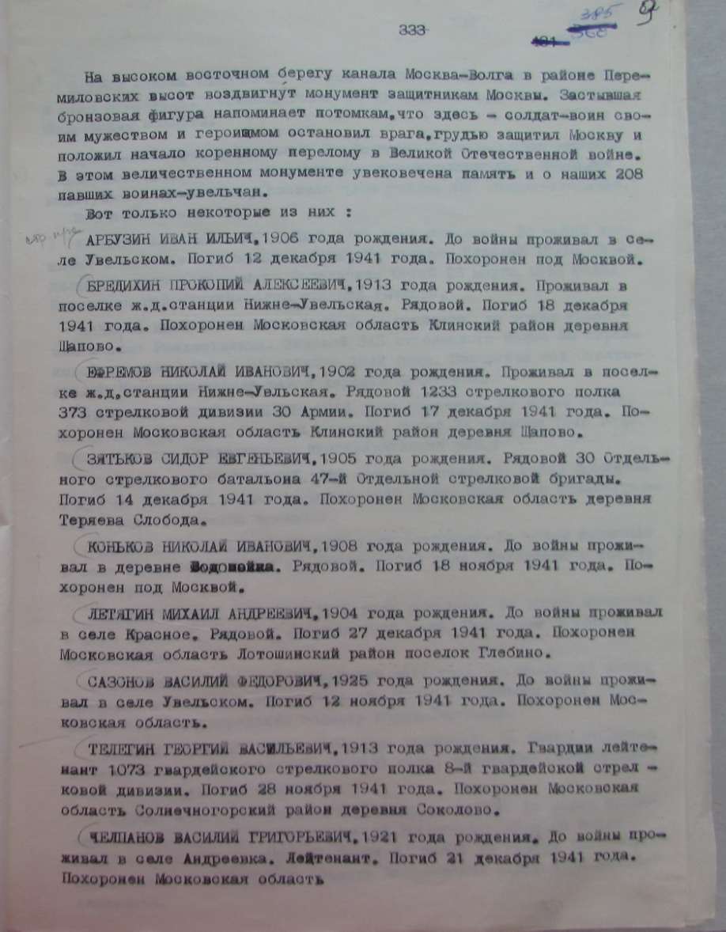
Материал М. А. Тренина «Вечная Слава героям!»

Slide 45
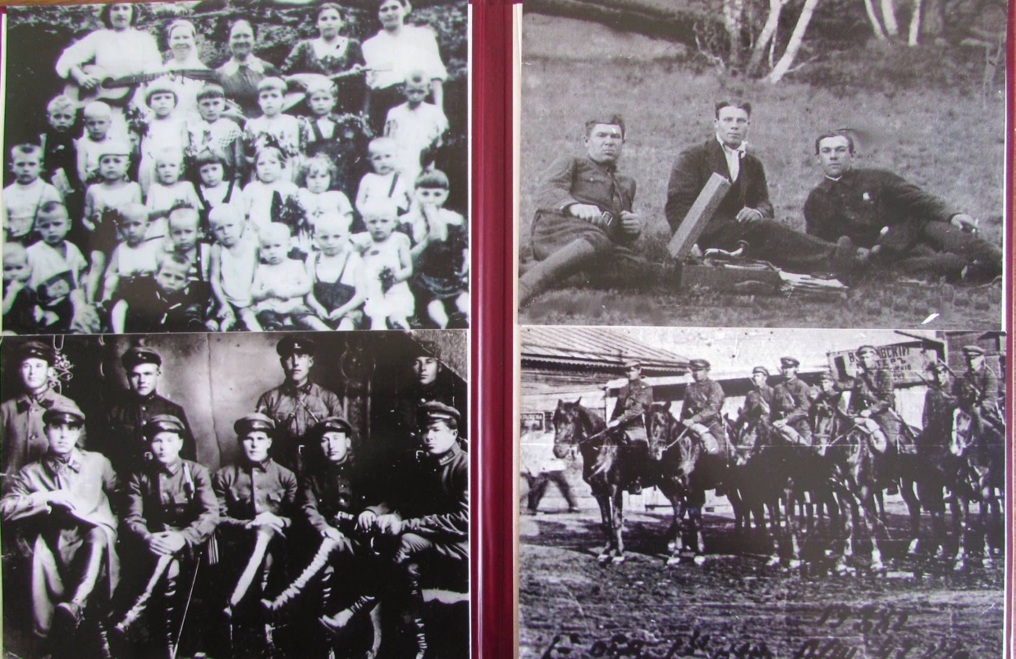
Материал дочери Корчагиной Светланы Григорьевны о своем отце Головине Григории Федоровиче

Slide 46
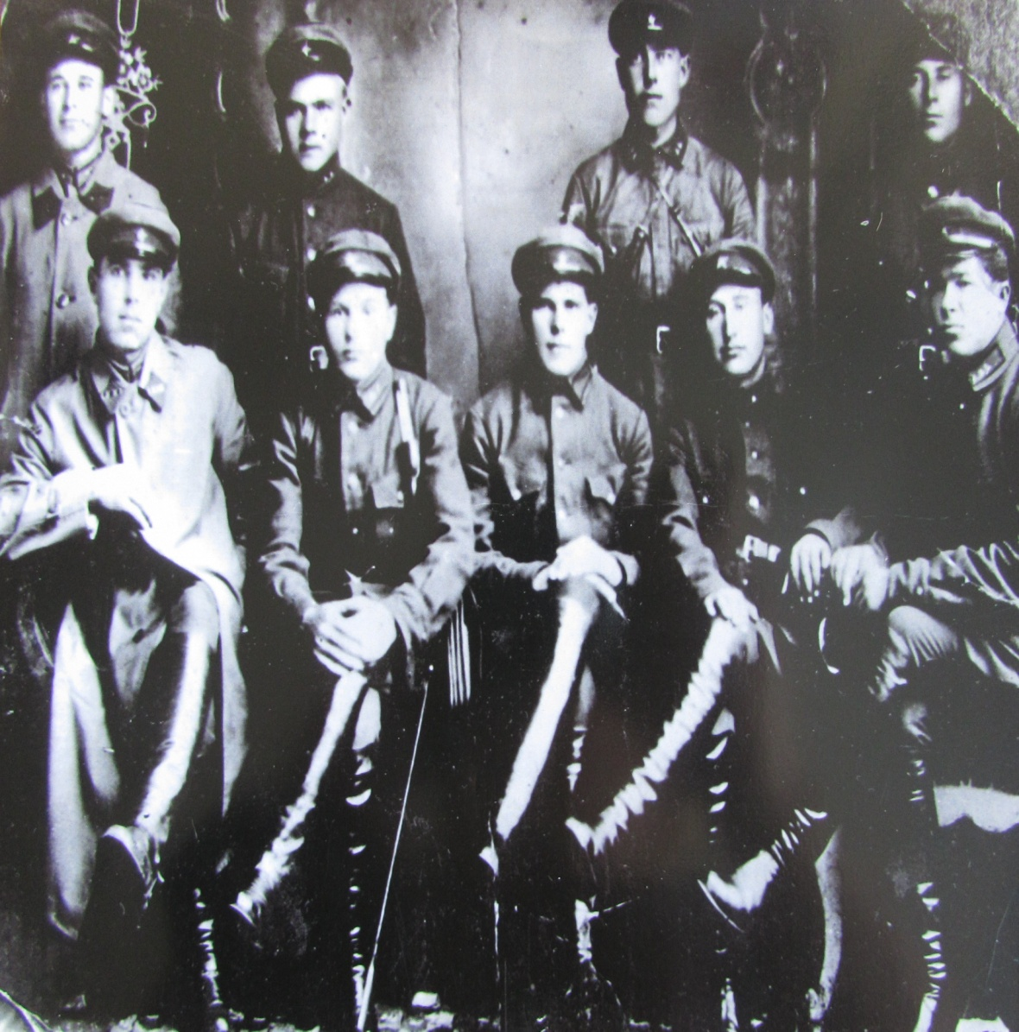
Первый ряд справа Головин Григорий Федорович
Старший лейтенант, командир эскадрона 98-го кавалерского полка 25-ой новой дивизии.
Погиб 07.02.1942 года д. Загорье Ленинградская область

Slide 47
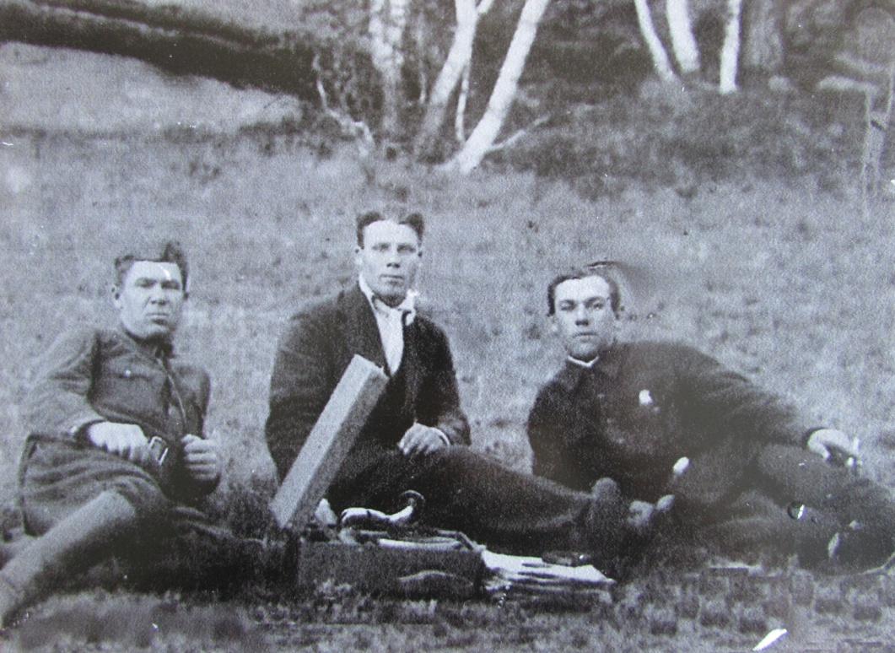
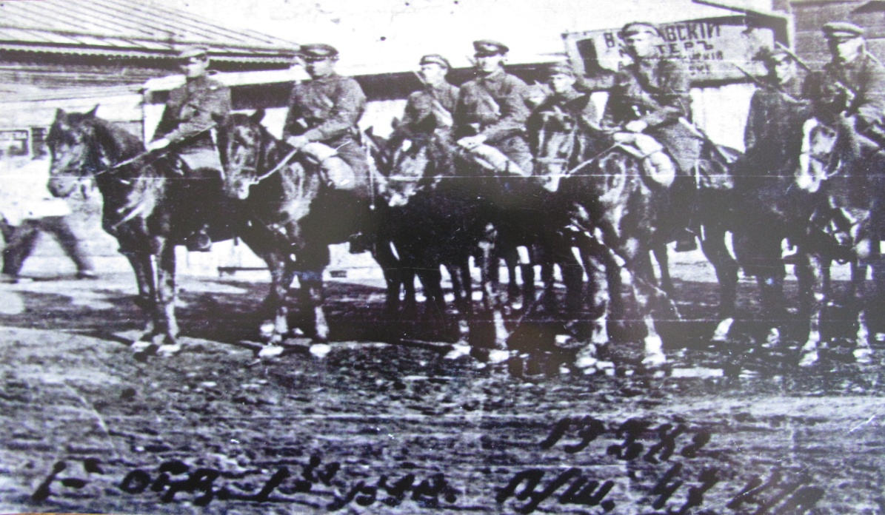
Головин Григорий Федорович
(Первый слева)
Головин Григорий Федорович
Старший лейтенант, командир эскадрона 98-го кавалерского полка 25-ой новой дивизии.

Slide 48
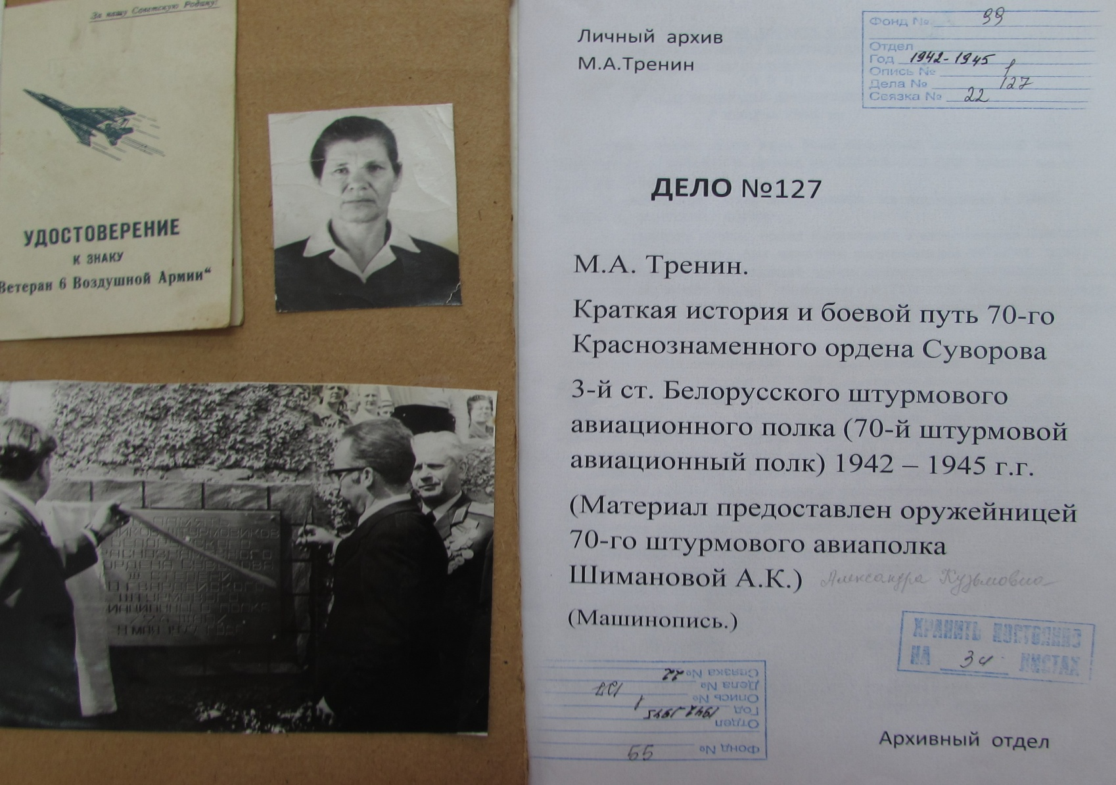
Материал М.А. Тренина о Шимановой Александре Кузьмовне – оружейнице 70-го штурмового авиаполка «Ветеран 6 Воздушной Армии» Активный участник Великой Отечественной войны

Slide 49
Для виртуальной выставки использованы документы фондов, материал :
№ 15 «Увельский райисполком».
№ 41 Районная газета «Слово колхозника».
№ 80 «Архивная коллекция колхозов Увельского района».
№ 83 «РО Сельхозтехника».
№ 90 «СТОО Увельское».
№ 99 Личный архив Тренина М.А.
Книга Край Увельский – Отчизны частица. Том 1.
Книга Памяти Увельского района
Документы, знаки, награды, медали, письма, фотографии, представлены родственниками бывших участников Великой Отечественной войны.
Материалы, сборники, книги об участниках Великой Отечественной войны.

Slide 50
Спасибо за внимание!

